Slide 1
Conception des charpentes d’aluminium
Comportement des éléments fléchis

Slide 2
Note
L'information, les renseignements et les données contenus dans les documents de ce portail (appelé par la suite l'«Information»), sont considérés comme fiables au moment de leur publication, mais rien ne garantit qu'ils sont exacts et complets. L'Information est présentée uniquement à titre de renseignement et ne doit d'aucune manière être interprétée comme un conseil de nature technique ou autre. Sans limiter la portée générale de ce qui précède, l'Information peut contenir des inexactitudes techniques ou des erreurs typographiques et AluQuébec, la Grappe industrielle de l’aluminium, ses administrateurs, ses dirigeants, ses représentants, ses employés et ses mandataires ne peuvent être tenus responsables d'aucune manière des dommages pouvant en découler.
Dégagement de responsabilité
AluQuébec met à votre disposition l’Information sans aucune garantie, implicite ou explicite, et se dégage de toute responsabilité quant à son exactitude, sa fiabilité, sa pertinence ou son exhaustivité.
Droits d'auteur et propriété intellectuelle
Les droits d’auteurs de tous les contenus sur ce portail appartiennent à AluQuébec. Tous les éléments inclus dans ces contenus par les auteurs originaux, incluant textes, images, graphiques mais sans s’y limiter, proviennent soit de l’auteur même, de sources libres de droits ou encore d’éléments dont l’approbation d’utilisation a été obtenue par les auteurs originaux. Les utilisateurs du portail consentent à utiliser les contenus à des fins pédagogiques seulement. Les contenus peuvent être utilisés entièrement ou partiellement, mais ne pourront pas être modifiés de façon à altérer la nature même des informations ou encore à causer préjudice à AluQuébec. Un tel acte pourrait être une infraction à la législation applicable en matière de propriété intellectuelle et entraîner des réclamations.

Slide 3
Plan
A – Introduction
B – Résistance des sections fléchies
C – Résistance des pièces fléchies (classe 1, 2 ou 3)
D – Résistance au déversement (Mr) des pièces fléchies (entièrement ou partiellement libres de déverser entre les supports latéraux)
E – Résistance au cisaillement des panneaux plats
F – Écrasement et flambement vertical de l’âme
G – Interaction traction-flexion (une pièce fléchie sollicité en traction)
H – Interaction compression-flexion (une pièce fléchie sollicité en compression)
I – Résistance au cisaillement de divers types d’éléments
J – Poutres mixtes aluminium-béton (voir section 6.10, livre du Pr.Beaulieu)
K – Exemples pratiques

Slide 4
Introduction
Généralités

Slide 5
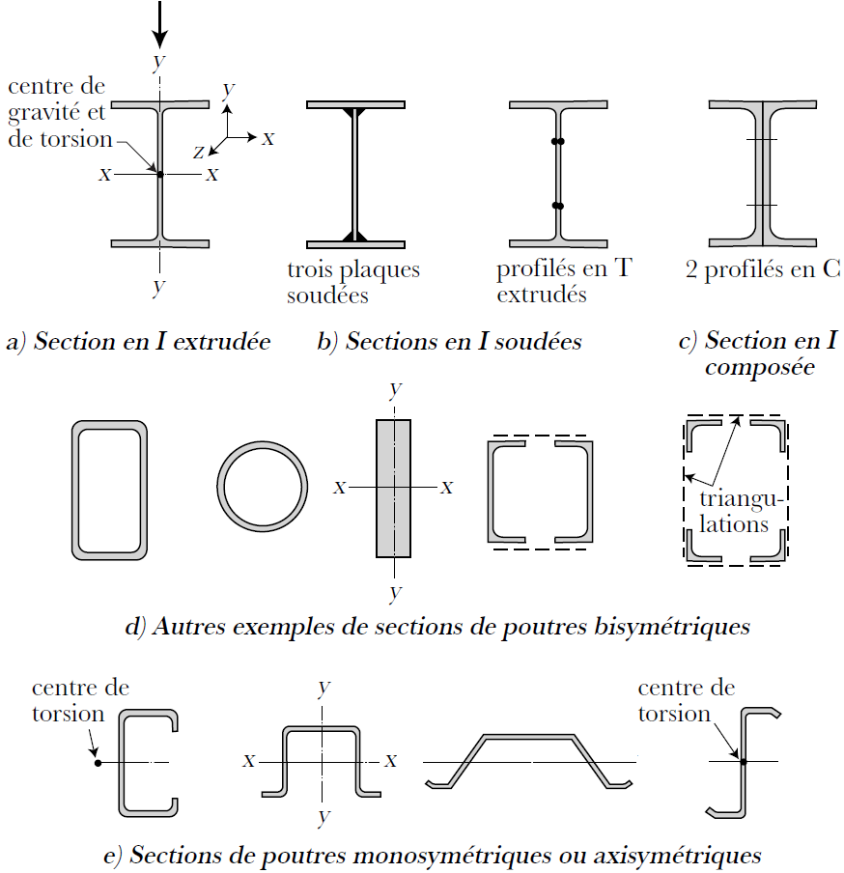
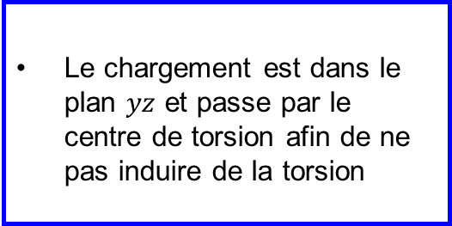
Introduction
  Le chargement est dans le plan $yz$ et passe par le centre de torsion afin de ne pas induire de la torsion
Exemples de section de profilés d'aluminium utilisés pour résister aux efforts de flexion
Source: Beaulieu, Denis. Calcul des charpentes d'aluminium (2003)

Slide 6
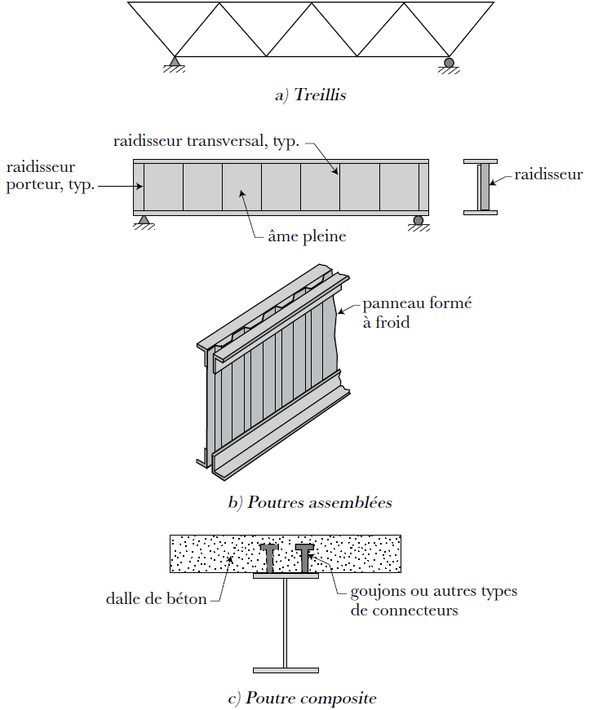
Introduction
Autres types de poutres d'aluminium
Source: Beaulieu, Denis. Calcul des charpentes d'aluminium (2003)

Slide 7
Plan
A – Introduction
B – Résistance des sections fléchies
C – Résistance des pièces fléchies (classe 1, 2 ou 3)
D – Résistance au déversement (Mr) des pièces fléchies (entièrement ou partiellement libres de déverser entre les supports latéraux)
E – Résistance au cisaillement des panneaux plats
F – Écrasement et flambement vertical de l’âme
G – Interaction traction-flexion (une pièce fléchie sollicité en traction)
H – Interaction compression-flexion (une pièce fléchie sollicité en compression)
I – Résistance au cisaillement de divers types d’éléments
J – Poutres mixtes aluminium-béton (voir section 6.10, livre du Pr.Beaulieu)
K – Exemples pratiques

Slide 8
Résistance des sections fléchies
Généralités

Slide 9
Résistance des sections fléchies
  Comportement général de la section
  Poutres retenues transversalement sur toute sa longueur vis-à-vis de l’aile comprimée pour ne pas déverser
    États limites de ces poutres se réduisent à
      plastification ou rupture sur la section nette pour l’aile en traction
      plastification ou voilement pour l’aile en compression
      cisaillement de l’âme

Slide 10
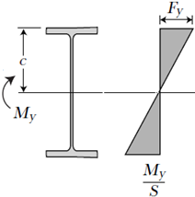
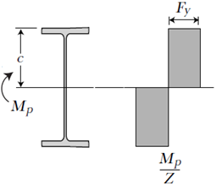
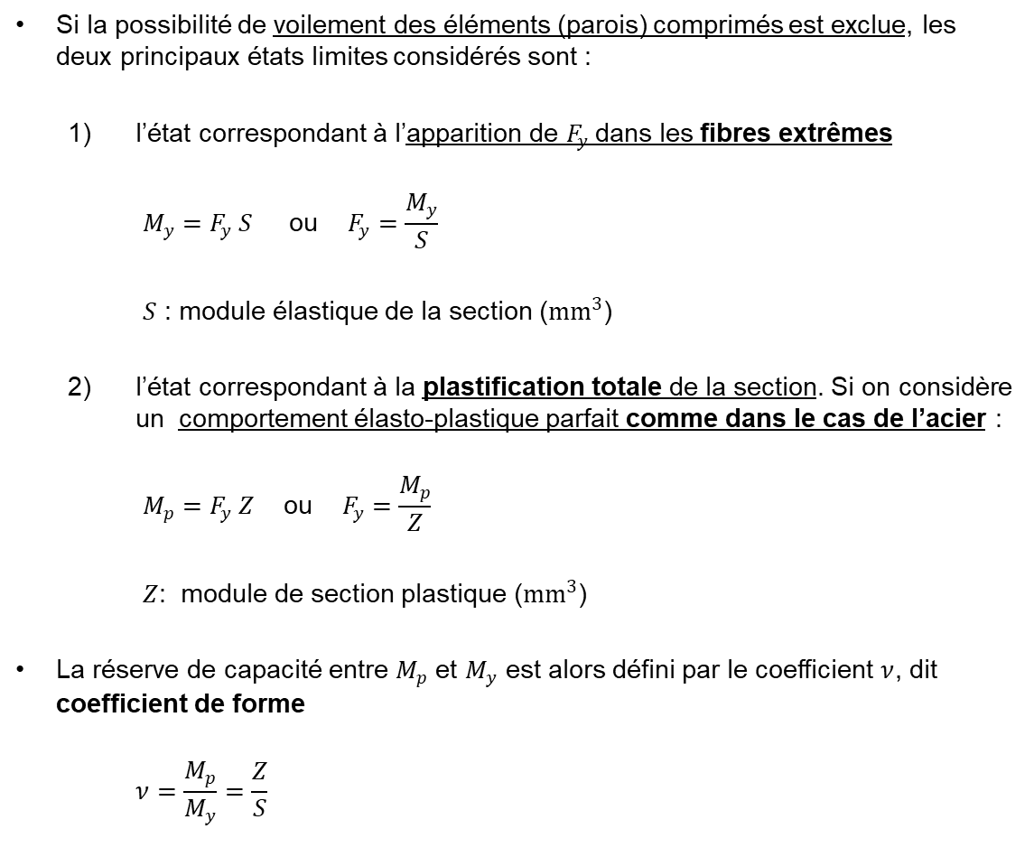
Résistance des sections fléchies
  Si la possibilité de voilement des éléments (parois) comprimés est exclue, les deux principaux états limites considérés sont :
    l’état correspondant à l’apparition de $F_{y}$dans les fibres extrêmes
      $$M_{y}=F_{y} S \text{ou} F_{y}=\frac{M_{y}}{S}$$
      $S$ : module élastique de la section (${mm}^{3}$)
    l’état correspondant à la plastification totale de la section. Si on considère un comportement élasto-plastique parfait comme dans le cas de l’acier :
      $$M_{p}=F_{y} Z \text{ou} F_{y}=\frac{M_{p}}{Z}$$
      $Z$: module de section plastique (${mm}^{3}$)
  La réserve de capacité entre $M_{p}$ et $M_{y}$ est alors défini par le coefficient $ν$, dit coefficient de forme
      $$ν=\frac{M_{p}}{M_{y}}=\frac{Z}{S}$$
Distribution des contraintes de flexion sur des sections d'acier
Source: Beaulieu, Denis. Calcul des charpentes d'aluminium (2003)

Slide 11
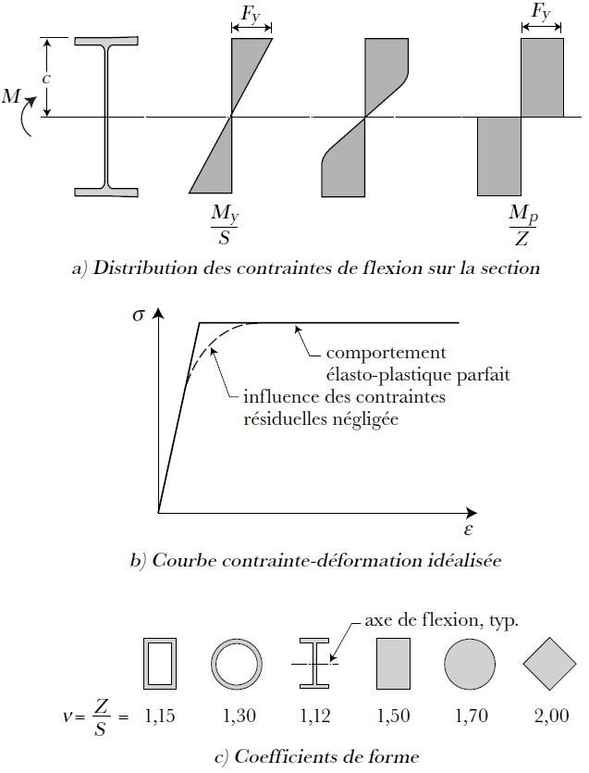
Résistance des sections fléchies
Définition du coefficient de forme des sections d'acier
Source: Beaulieu, Denis. Calcul des charpentes d'aluminium (2003)

Slide 12
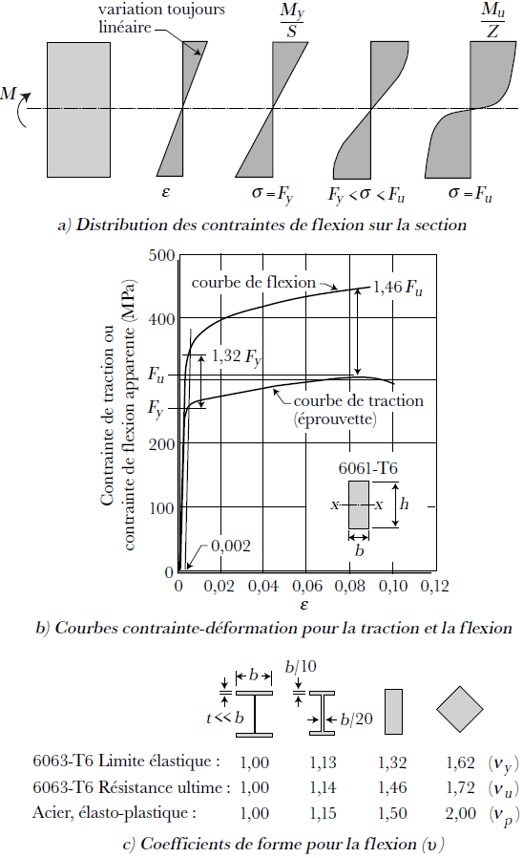
Résistance des sections fléchies
Définition du coefficient de forme des sections d’aluminium
Source: Beaulieu, Denis. Calcul des charpentes d'aluminium (2003)

Slide 13

Résistance des sections fléchies
  Coefficients de forme pour l’aluminium
    Si on considère $F_{y}$,
        $$ν_{y}=0,4+0,6 ν_{p}$$
    Si on considère $F_{u}$,
        $$ν_{u}=0,2+0,8 ν_{p}$$
      $ν_{p}$ est le coefficient de forme évalué en considérant une distribution élasto-plastique parfaite (comme le cas de l’acier)
    Par souci de simplification, la norme canadienne recommande l’utilisation de $ν=ν_{p}$pour la flexion
    $M_{p}$ est donc calculé par :
        $M_{p}=F_{y} Z$

Slide 14
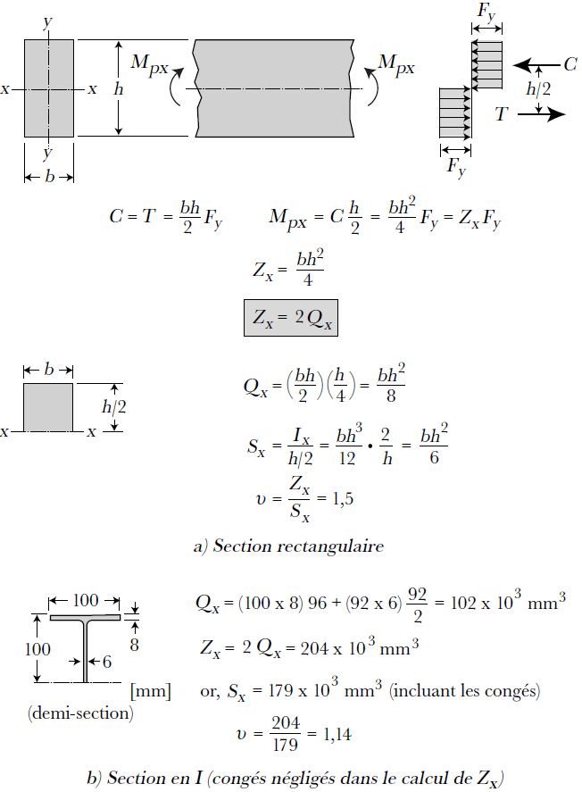
Résistance des sections fléchies
Exemple de calcul du module plastique et du coefficient de forme
Source: Beaulieu, Denis. Calcul des charpentes d'aluminium (2003)

Slide 15
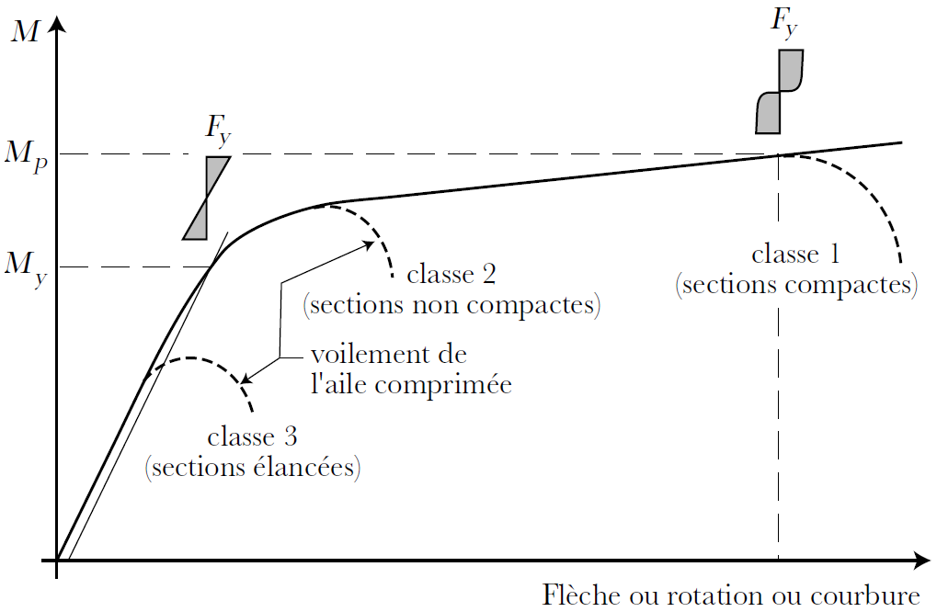
Résistance des sections fléchies
  Classification des pièces fléchies, en fonction de l’élancement de l’aile comprimée
Rupture par voilement de l’aile comprimée d'une section fléchie
Source: Beaulieu, Denis. Calcul des charpentes d'aluminium (2003)

Slide 16
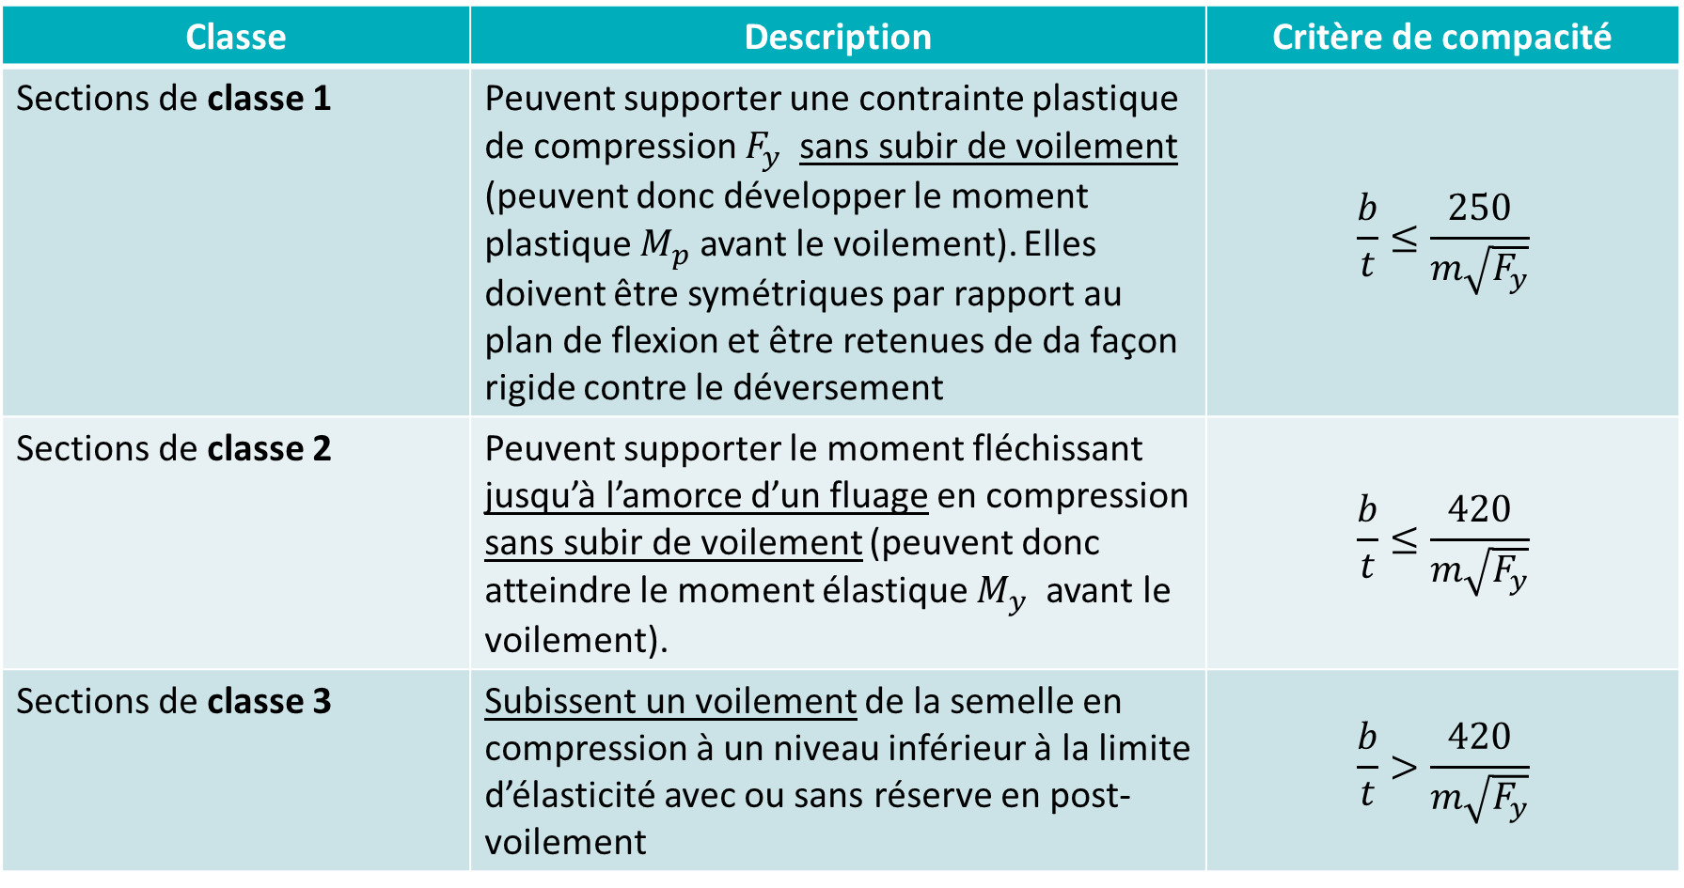
Résistance des sections fléchies
Classe | Description | Critère de compacité
Sections de classe 1 | Peuvent supporter une contrainte plastique de compression $F_{y}$ sans subir de voilement (peuvent donc développer le moment plastique $M_{p}$ avant le voilement). Elles doivent être symétriques par rapport au plan de flexion et être retenues de da façon rigide contre le déversement | $$\frac{b}{t}≤\frac{250}{m\sqrt{F_{y}}}$$
Sections de classe 2 | Peuvent supporter le moment fléchissant jusqu’à l’amorce d’un fluage en compression sans subir de voilement (peuvent donc atteindre le moment élastique $M_{y}$ avant le voilement). | $$\frac{b}{t}≤\frac{420}{m\sqrt{F_{y}}}$$
Sections de classe 3 | Subissent un voilement de la semelle en compression à un niveau inférieur à la limite d’élasticité avec ou sans réserve en post-voilement | $$\frac{b}{t}>\frac{420}{m\sqrt{F_{y}}}$$
Source: Florent Lévesque et Denis Tremblay

Slide 17
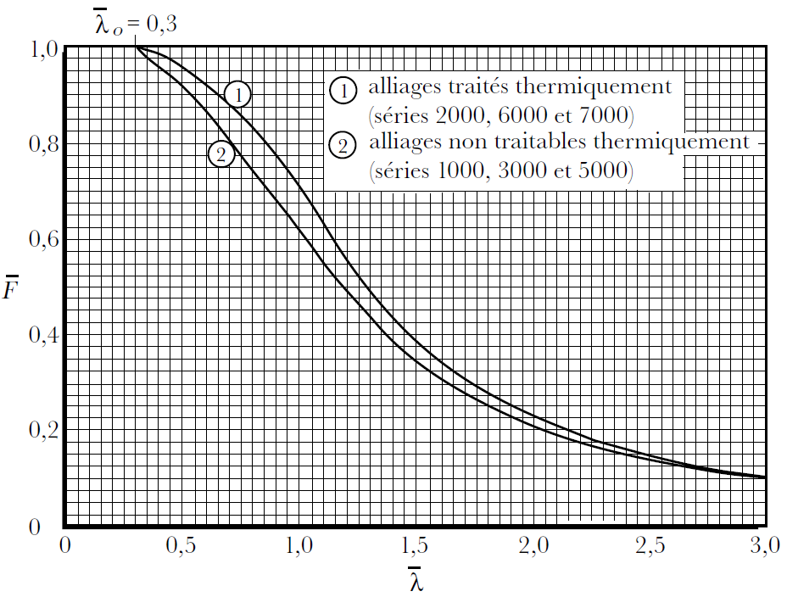
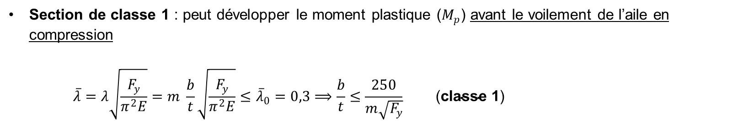
Résistance des sections fléchies
  Section de classe 1 : peut développer le moment plastique ($M_{p}$) avant le voilement de l’aile en compression
      $$\overline{λ}=λ\sqrt{\frac{F_{y}}{π^{2}E}}=m \frac{b}{t}\sqrt{\frac{F_{y}}{π^{2}E}}≤{\overline{λ}}_{0}=0,3⟹\frac{b}{t}≤\frac{250}{m\sqrt{F_{y}}} \text{(}\text{c}\text{lasse}\text{ 1}\text{)}$$
Courbes de flambement normalisées pour les pièces comprimées et les poutres fléchies
    Les sections de classe 1 doivent être symétriques par rapport à l’axe de flexion et doivent être supportées transversalement, de façon à ne pas déverser
Source: Beaulieu, Denis. Calcul des charpentes d'aluminium (2003)

Slide 18
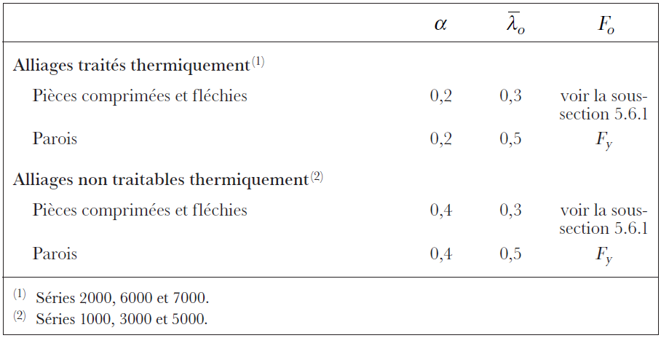
Résistance des sections fléchies
Paramètres pour le tracé des courbes normalisées (CAN/CSA-S157-06)
Source: Beaulieu, Denis. Calcul des charpentes d'aluminium (2003)

Slide 19
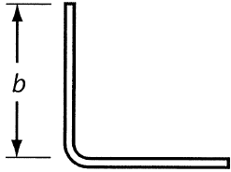
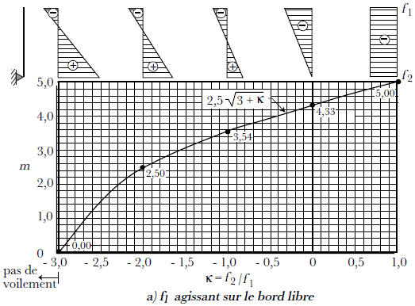
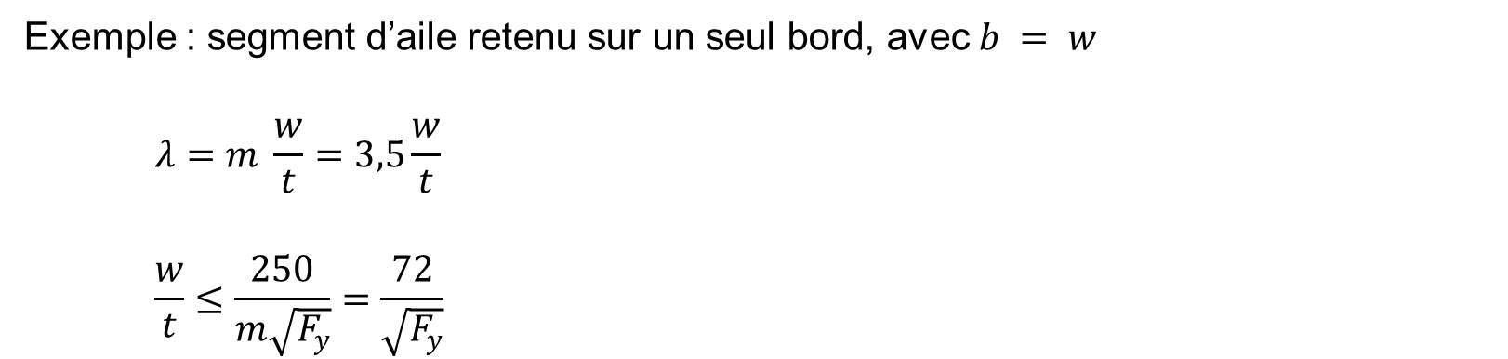

Résistance des sections fléchies
  Exemple : segment d’aile retenu sur un seul bord, avec $b = w$
      $$λ=m \frac{w}{t}=3,5\frac{w}{t}$$
      $$\frac{w}{t}≤\frac{250}{m\sqrt{F_{y}}}=\frac{72}{\sqrt{F_{y}}}$$
Élément fléchi dans son propre plan
Source: Beaulieu, Denis.
Calcul des charpentes d'aluminium (2003)
Valeurs de $m$pour une paroi simplement supportée sur un seul bord

Slide 20
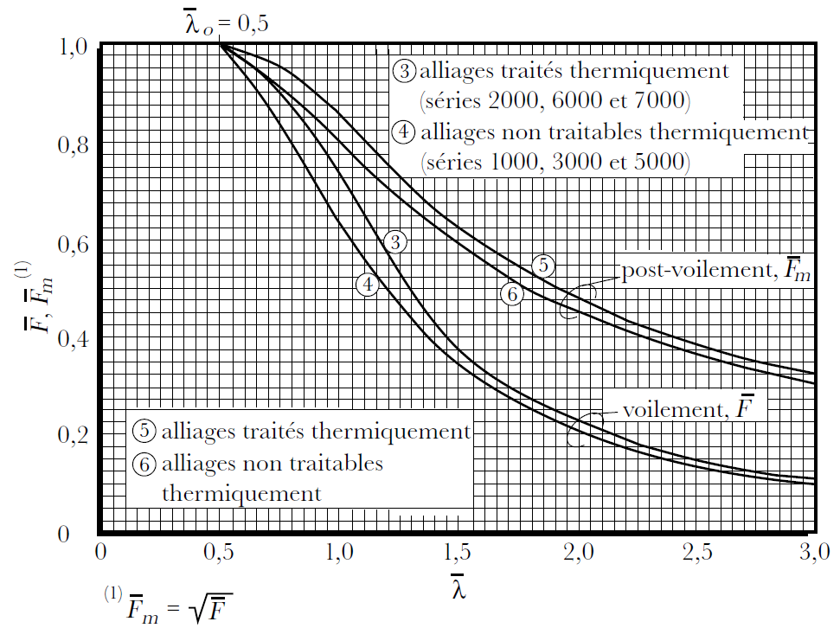
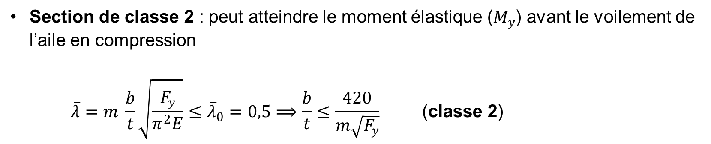
Résistance des sections fléchies
  Section de classe 2 : peut atteindre le moment élastique ($M_{y}$) avant le voilement de l’aile en compression
      $$\overline{λ}=m \frac{b}{t}\sqrt{\frac{F_{y}}{π^{2}E}}≤{\overline{λ}}_{0}=0,5⟹\frac{b}{t}≤\frac{420}{m\sqrt{F_{y}}} \text{(}\text{c}\text{lasse}\text{ 2}\text{)}$$
Courbes de voilement et de post-voilement normalisées pour les parois
Source: Beaulieu, Denis. Calcul des charpentes d'aluminium (2003)

Slide 21
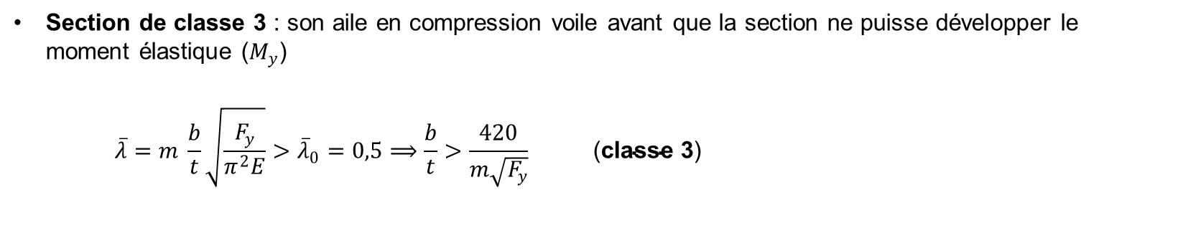
Résistance des sections fléchies
  Section de classe 3 : son aile en compression voile avant que la section ne puisse développer le moment élastique ($M_{y}$)
      $$\overline{λ}=m \frac{b}{t}\sqrt{\frac{F_{y}}{π^{2}E}}>{\overline{λ}}_{0}=0,5⟹\frac{b}{t}>\frac{420}{m\sqrt{F_{y}}} \text{(}\text{c}\text{lasse}\text{ 3}\text{)}$$
Courbes de voilement et de post-voilement normalisées pour les parois
  Les sections triangulées sont de classe 3
Source: Beaulieu, Denis. Calcul des charpentes d'aluminium (2003)

Slide 22

Résistance des sections fléchies
  En résumé
    Pour les sections de classe 1
      $$\overline{λ}≤0,3$$
    Pour les sections de classe 2
      $$\overline{λ}≤0,5$$
    Pour les sections de classe 3
      $$\overline{λ}>0,5$$

Slide 23
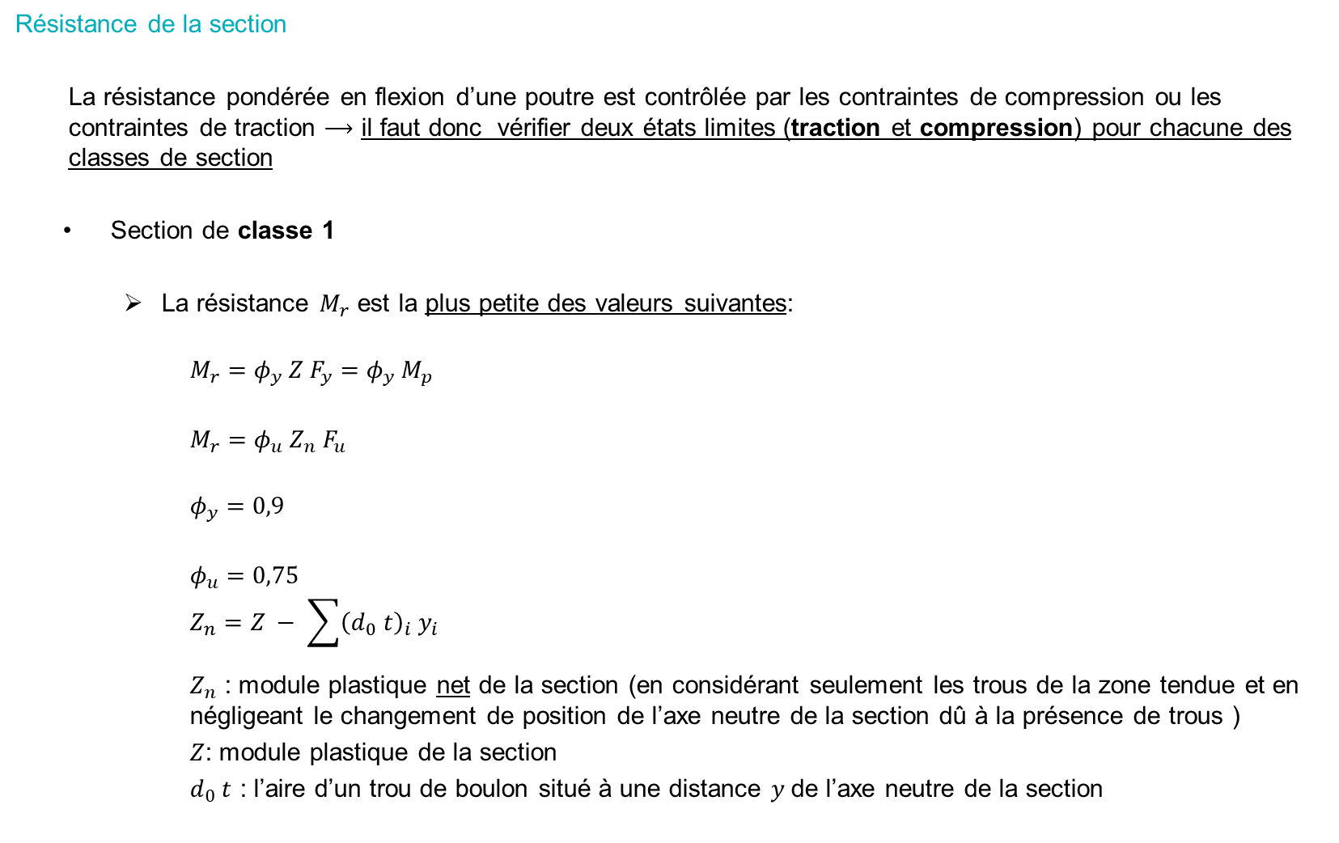
Résistance des sections fléchies
  Résistance de la section
    La résistance pondérée en flexion d’une poutre est contrôlée par les contraintes de compression ou les contraintes de traction $⟶$ il faut donc vérifier deux états limites (traction et compression) pour chacune des classes de section
    Section de classe 1
      La résistance $M_{r}$ est la plus petite des valeurs suivantes:
        $$M_{r}=φ_{y} Z F_{y}=φ_{y} M_{p}$$
        $$M_{r}=φ_{u} Z_{n} F_{u}$$
        $$φ_{y}=0,9$$
        $$φ_{u}=0,75$$
        $$Z_{n}=Z − \sum{{\left(d_{0} t\right)}_{i} y_{i}}$$
        $Z_{n}$ : module plastique net de la section (en considérant seulement les trous de la zone tendue et en négligeant le changement de position de l’axe neutre de la section dû à la présence de trous )
        $Z$: module plastique de la section
        $d_{0} t$ : l’aire d’un trou de boulon situé à une distance $y$de l’axe neutre de la section

Slide 24
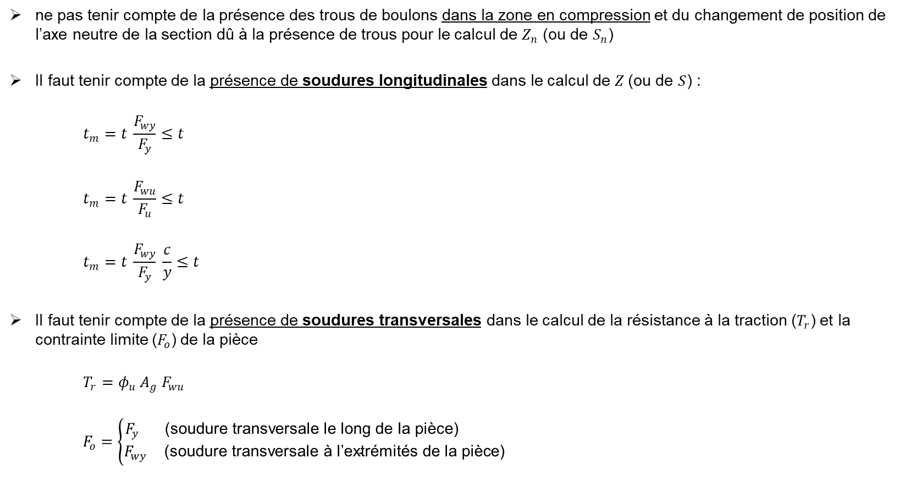
Résistance des sections fléchies
  ne pas tenir compte de la présence des trous de boulons dans la zone en compression et du changement de position de l’axe neutre de la section dû à la présence de trous pour le calcul de $Z_{n}$ (ou de $S_{n}$)
  Il faut tenir compte de la présence de soudures longitudinales dans le calcul de $Z$(ou de $S$) :
      $$t_{m}=t \frac{F_{wy}}{F_{y}}≤t$$
      $$t_{m}=t \frac{F_{wu}}{F_{u}}≤t$$
      $$t_{m}=t \frac{F_{wy}}{F_{y}} \frac{c}{y}≤t$$
  Il faut tenir compte de la présence de soudures transversales dans le calcul de la résistance à la traction ($T_{r}$) et la contrainte limite ($F_{o}$) de la pièce
      $$T_{r}=φ_{u} A_{g} F_{wu}$$
      $$F_{o}=\left\{\begin{matrix}F_{y} \text{(}\text{s}\text{oudure} \text{transversale} \text{le} \text{long} \text{de} \text{la} \text{pi}\text{è}\text{ce}\text{)} \\ F_{wy} \text{ (}\text{soudure} \text{transversale} \text{à }\text{l}\text{’}\text{extr}\text{é}\text{mit}\text{é}\text{s} \text{de} \text{la} \text{pi}\text{è}\text{ce}\text{)} \end{matrix}\right.$$

Slide 25

Résistance des sections fléchies
  Section de classe 2
    La résistance $M_{r}$ est la plus petite des valeurs suivantes:
      $$M_{r}=φ_{y} S F_{y}=φ_{y} M_{y}$$
      $$M_{r}=φ_{u} S_{n} F_{u}$$
      $$S_{n}=S − \sum{{\left(d_{0} t\right)}_{i} y_{i}}$$
      $S_{n}$ : module élastique net de la section
      $S$: module élastique de la section
      $d_{0} t$ : l’aire d’un trou de boulon situé à une distance $y$de l’axe neutre de la section

Slide 26
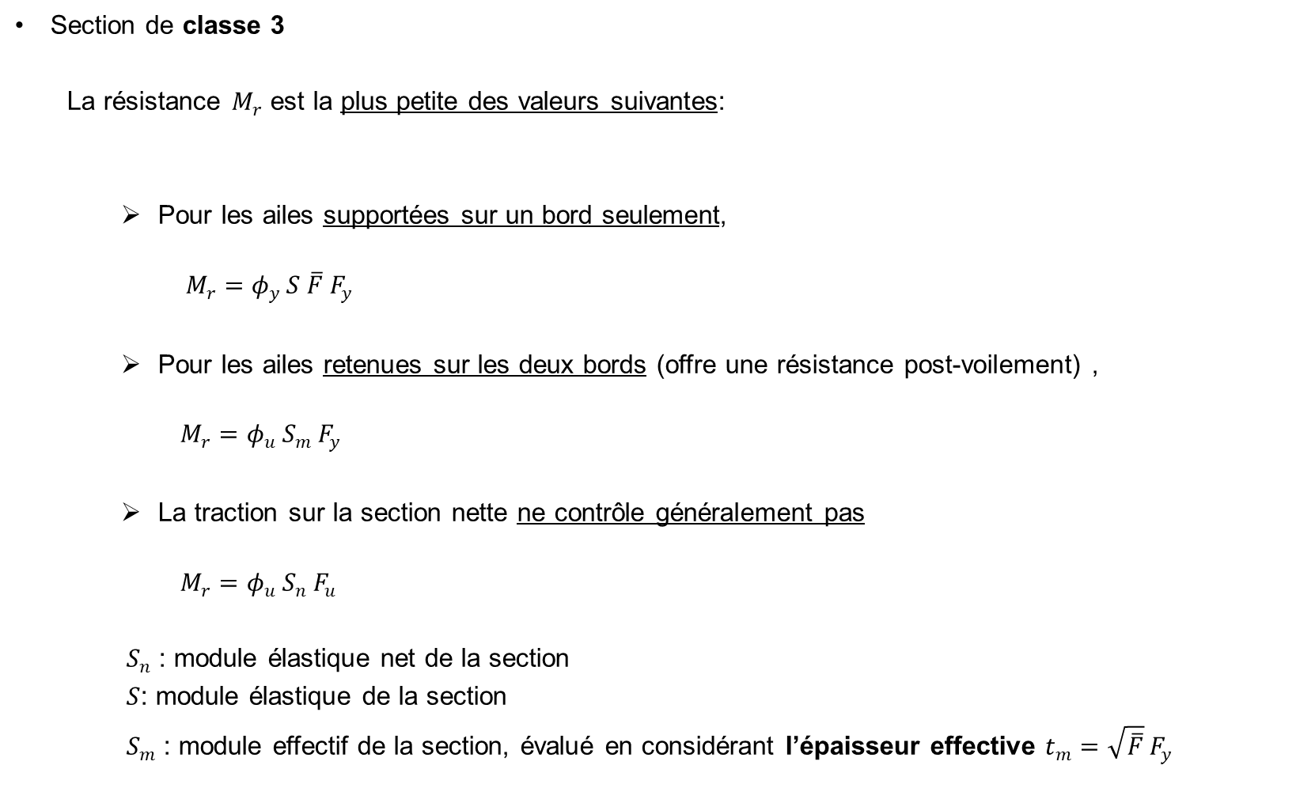
Résistance des sections fléchies
  Section de classe 3
    La résistance $M_{r}$ est la plus petite des valeurs suivantes:
      Pour les ailes supportées sur un bord seulement,
        $$M_{r}=φ_{y} S \overline{F} F_{y}$$
      Pour les ailes retenues sur les deux bords (offre une résistance post-voilement) ,
        $$M_{r}=φ_{u} S_{m} F_{y}$$
      La traction sur la section nette ne contrôle généralement pas
        $$M_{r}=φ_{u} S_{n} F_{u}$$
      $S_{n}$ : module élastique net de la section
      $S$: module élastique de la section
      $S_{m}$ : module effectif de la section, évalué en considérant l’épaisseur effective $t_{m}=\sqrt{\overline{F}} F_{y}$

Slide 27
Plan
A – Introduction
B – Résistance des sections fléchies
C – Résistance des pièces fléchies (classe 1, 2 ou 3)
D – Résistance au déversement (Mr) des pièces fléchies (entièrement ou partiellement libres de déverser entre les supports latéraux)
E – Résistance au cisaillement des panneaux plats
F – Écrasement et flambement vertical de l’âme
G – Interaction traction-flexion (une pièce fléchie sollicité en traction)
H – Interaction compression-flexion (une pièce fléchie sollicité en compression)
I – Résistance au cisaillement de divers types d’éléments
J – Poutres mixtes aluminium-béton (voir section 6.10, livre du Pr.Beaulieu)
K – Exemples pratiques

Slide 28
Résistance des pièces fléchies (classe 1, 2 ou 3)
Généralités

Slide 29
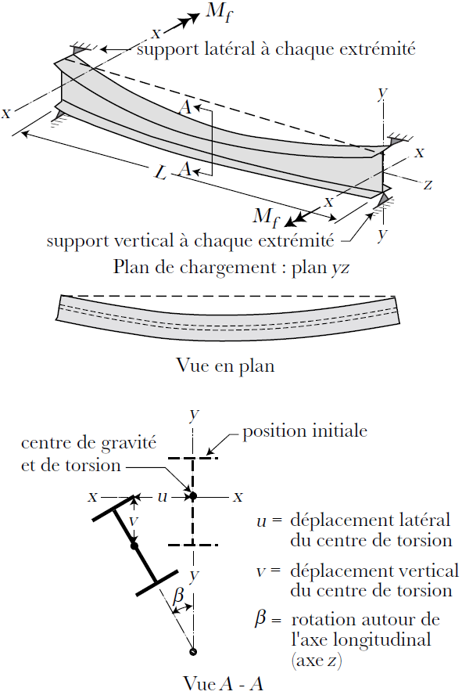
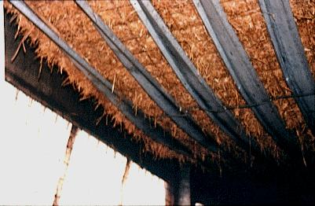

Résistance des pièces fléchies (classe 1, 2 ou 3)
  Résistance au déversement
Déversement de poutres en acier
Déversement d'une poutre en $I$
Sources: mmaya.fr; Beaulieu, Denis. Calcul des charpentes d'aluminium (2003)

Slide 30
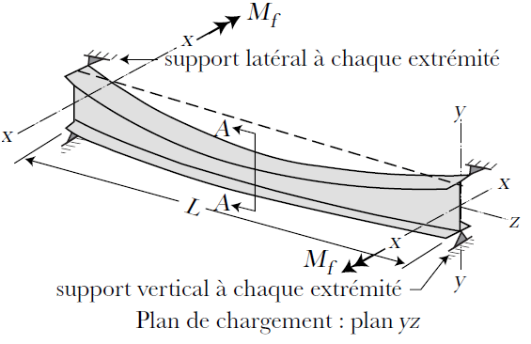
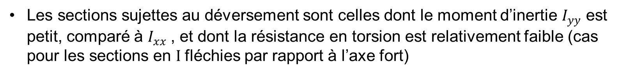
Résistance des pièces fléchies (classe 1, 2 ou 3)
  Les sections sujettes au déversement sont celles dont le moment d’inertie $I_{yy}$ est petit, comparé à $I_{xx}$ , et dont la résistance en torsion est relativement faible (cas pour les sections en $I$fléchies par rapport à l’axe fort)
Source: Beaulieu, Denis. Calcul des charpentes d'aluminium (2003)

Slide 31
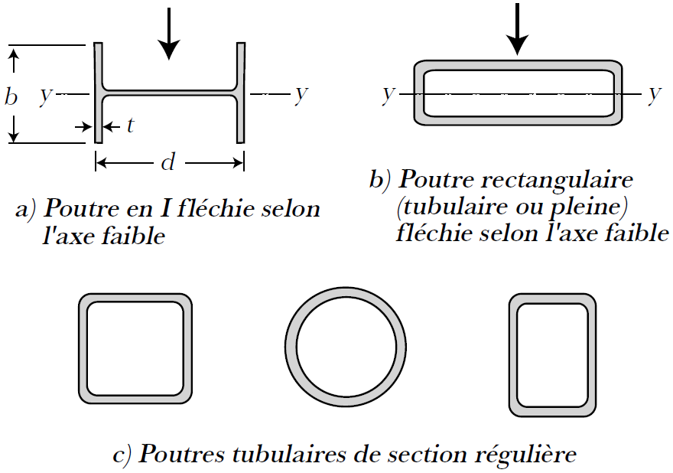
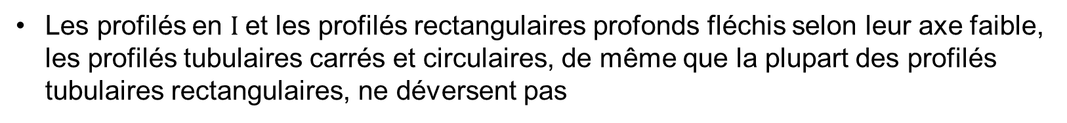
Résistance des pièces fléchies (classe 1, 2 ou 3)
  Les profilés en $I$et les profilés rectangulaires profonds fléchis selon leur axe faible, les profilés tubulaires carrés et circulaires, de même que la plupart des profilés tubulaires rectangulaires, ne déversent pas
Exemples de sections de poutres non sujettes au déversement
Source: Beaulieu, Denis. Calcul des charpentes d'aluminium (2003)

Slide 32
Plan
A – Introduction
B – Résistance des sections fléchies
C – Résistance des pièces fléchies (classe 1, 2 ou 3)
D – Résistance au déversement (Mr) des pièces fléchies (entièrement ou partiellement libres de déverser entre les supports latéraux)
E – Résistance au cisaillement des panneaux plats
F – Écrasement et flambement vertical de l’âme
G – Interaction traction-flexion (une pièce fléchie sollicité en traction)
H – Interaction compression-flexion (une pièce fléchie sollicité en compression)
I – Résistance au cisaillement de divers types d’éléments
J – Poutres mixtes aluminium-béton (voir section 6.10, livre du Pr.Beaulieu)
K – Exemples pratiques

Slide 33
Résistance au déversement (Mr) des pièces fléchies (entièrement ou partiellement libres de déverser entre les supports latéraux)
Généralités

Slide 34
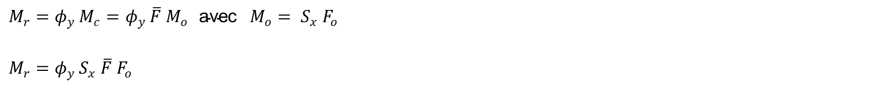
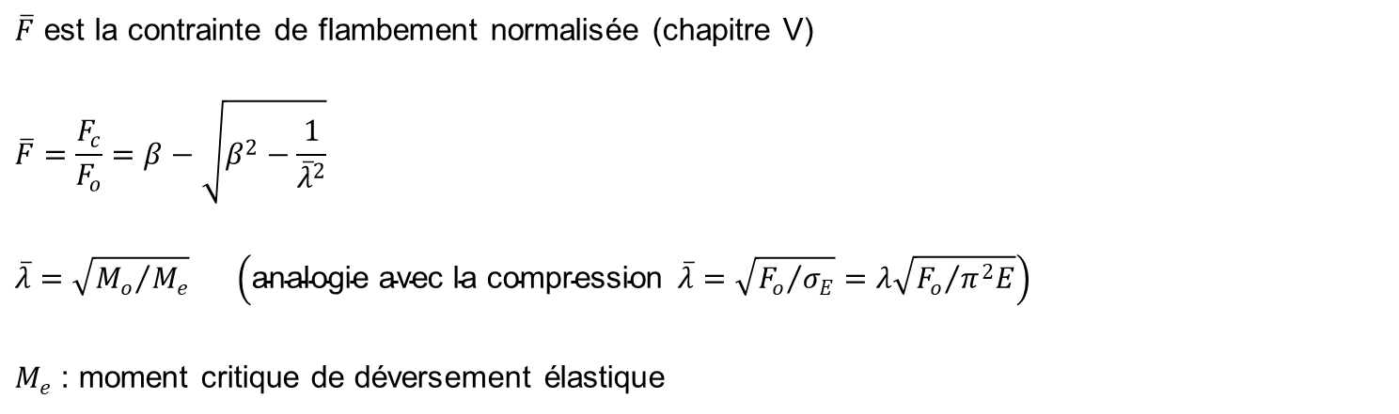
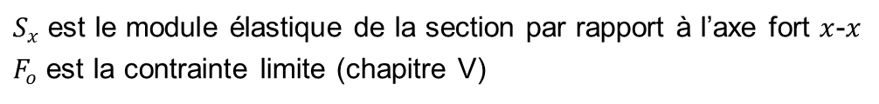
Résistance au déversement (Mr) des pièces fléchies (entièrement ou partiellement libres de déverser entre les supports latéraux)
  $M_{r}=φ_{y} M_{c}=φ_{y} \overline{F} M_{o}$ $\text{avec} M_{o}= S_{x} F_{o}$
  $$M_{r}=φ_{y} S_{x} \overline{F} F_{o}$$
  $S_{x}$ est le module élastique de la section par rapport à l’axe fort $x$-$x$
  $F_{o}$ est la contrainte limite (chapitre V)
  $\overline{F}$ est la contrainte de flambement normalisée (chapitre V)
  $$\overline{F}=\frac{F_{c}}{F_{o}}=β−\sqrt{β^{2}−\frac{1}{{\overline{λ}}^{2}}}$$
  $$\overline{λ}=\sqrt{{M_{o}}/{M_{e}}} \left(\text{analogie} \text{avec} \text{la} \text{compression} \overline{λ}=\sqrt{{F_{o}}/{σ_{E}}}=λ\sqrt{{F_{o}}/{π^{2}E}}\right)$$
  $M_{e}$ : moment critique de déversement élastique
Source: Pr. Denis Beaulieu
  $⨀$ Il n’est pas interdit d’utiliser $Z_{x}$ au lieu de $S_{x}$pour les sections de classe 1 lorsqu’un surplus de résistance est requis

Slide 35
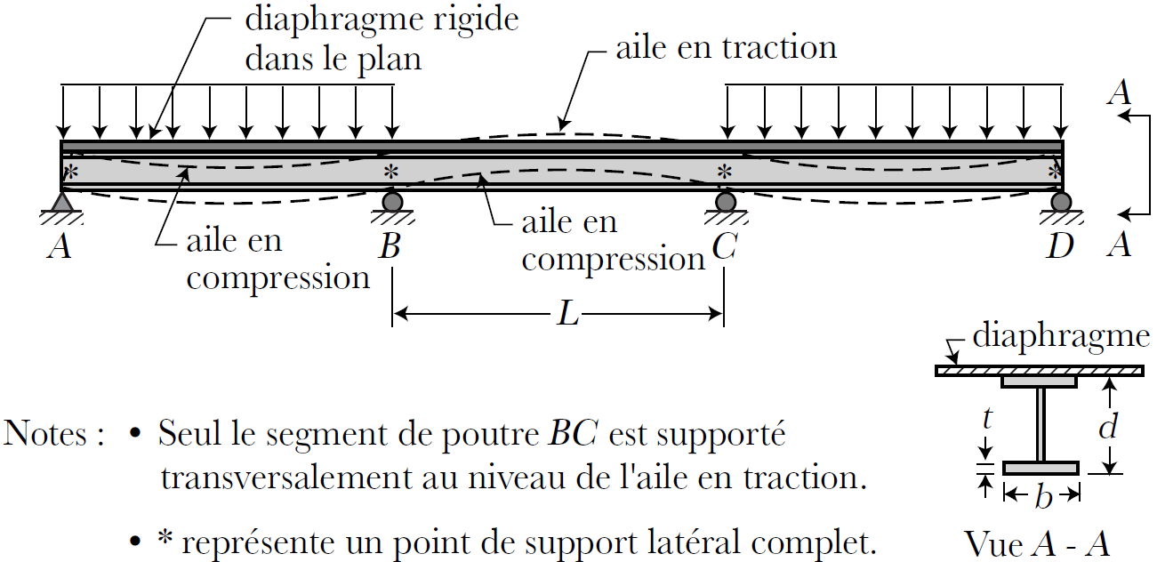
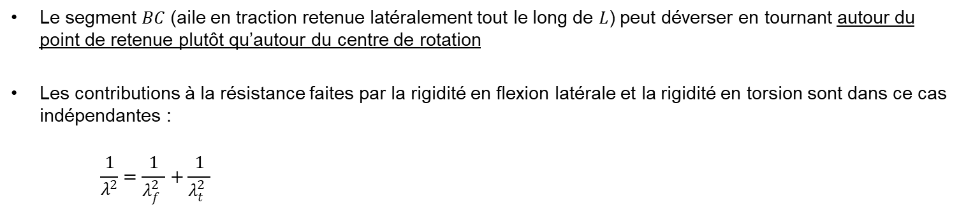
Résistance au déversement (Mr) des pièces fléchies (entièrement ou partiellement libres de déverser entre les supports latéraux)
  Poutres dont l’aile en traction est retenue latéralement
Poutre fléchie dont l'aile en traction est seule retenue latéralement
  Le segment $BC$(aile en traction retenue latéralement tout le long de $L$) peut déverser en tournant autour du point de retenue plutôt qu’autour du centre de rotation
  Les contributions à la résistance faites par la rigidité en flexion latérale et la rigidité en torsion sont dans ce cas indépendantes :
      $$\frac{1}{λ^{2}}=\frac{1}{λ_{f}^{2} }+\frac{1}{λ_{t}^{2} }$$
Source: Beaulieu, Denis. Calcul des charpentes d'aluminium (2003)

Slide 36
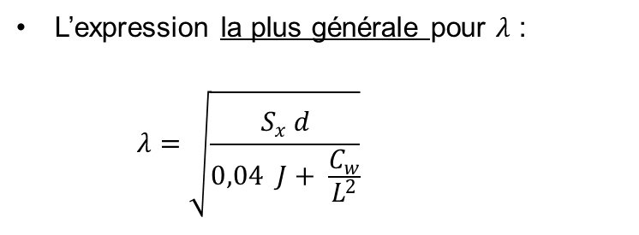
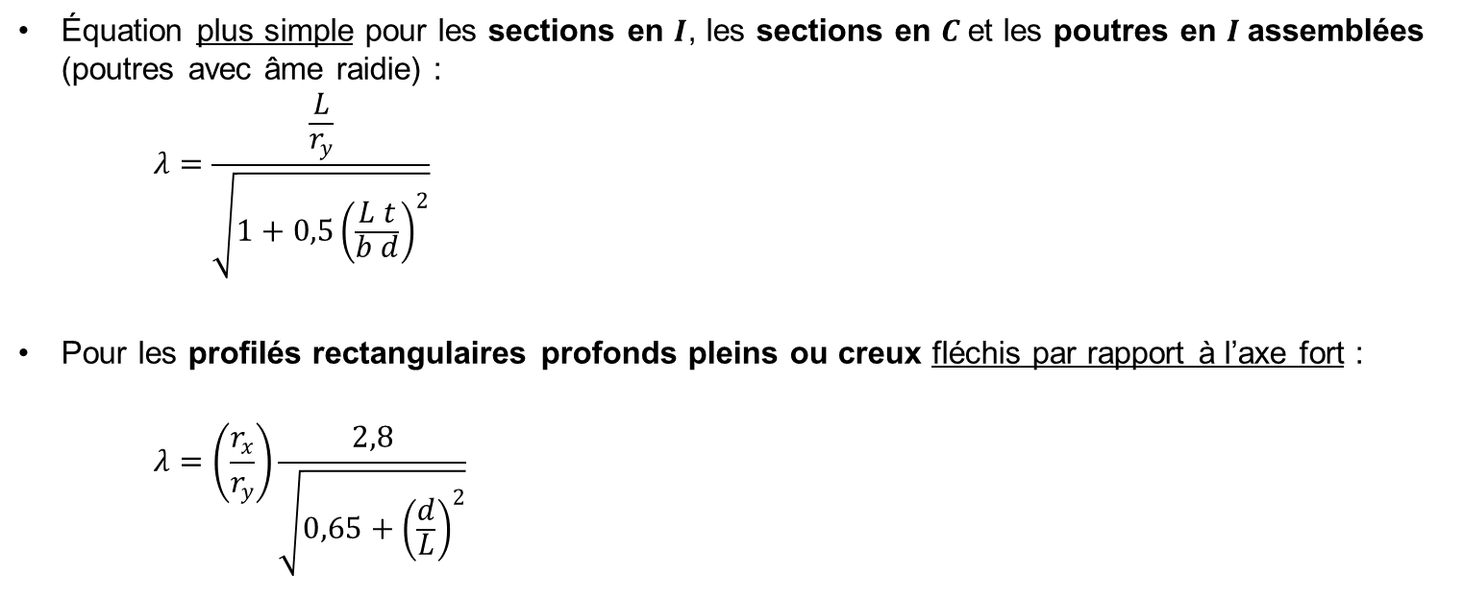
Résistance au déversement (Mr) des pièces fléchies (entièrement ou partiellement libres de déverser entre les supports latéraux)
  L’expression la plus générale pour $λ$ :
      $$λ=\sqrt{\frac{S_{x} d}{0,04 J+ \frac{C_{w}}{L^{2}}}}$$
  Équation plus simple pour les sections en $I$, les sections en $C$et les poutres en $I$assemblées (poutres avec âme raidie) :
      $$λ=\frac{\frac{L}{r_{y}}}{\sqrt{1+0,5{\left(\frac{L t}{b d}\right)}^{2}}}$$
  Pour les profilés rectangulaires profonds pleins ou creux fléchis par rapport à l’axe fort :
      $$λ=\left(\frac{r_{x}}{r_{y}}\right)\frac{2,8}{\sqrt{0,65+{\left(\frac{d}{L}\right)}^{2}}}$$
Source: Beaulieu, Denis. Calcul des charpentes d'aluminium (2003)

Slide 37
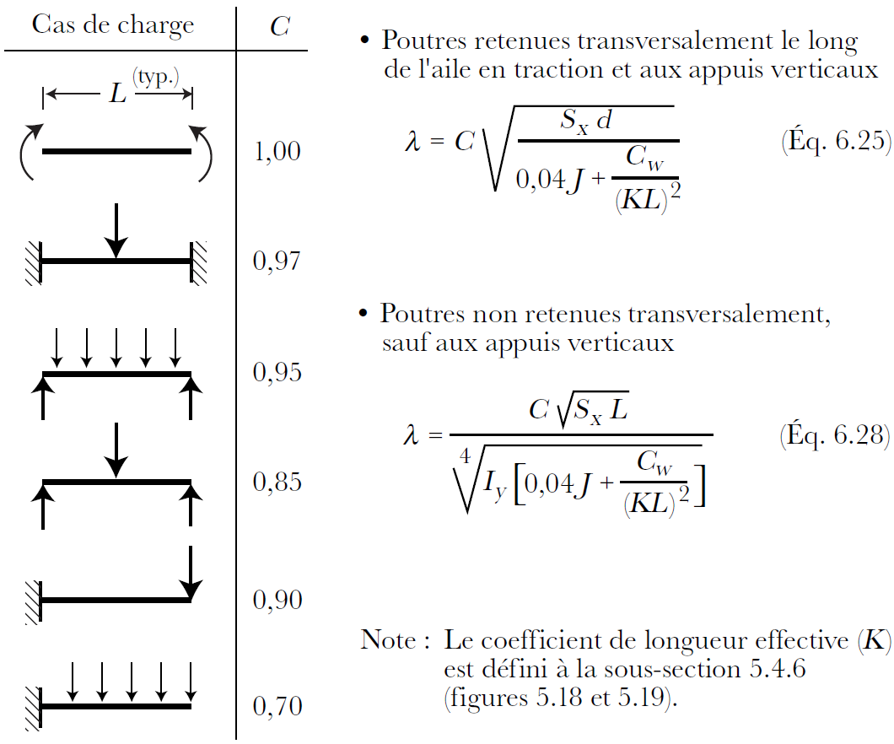
Résistance au déversement (Mr) des pièces fléchies (entièrement ou partiellement libres de déverser entre les supports latéraux)
  Si on considère la contribution de la retenue à la résistance à la torsion (représentée par $K$) et le type de chargement (représenté par $C$),
Coefficient $C$pour le calcul du déversement des poutres
Source: Beaulieu, Denis. Calcul des charpentes d'aluminium (2003)

Slide 38
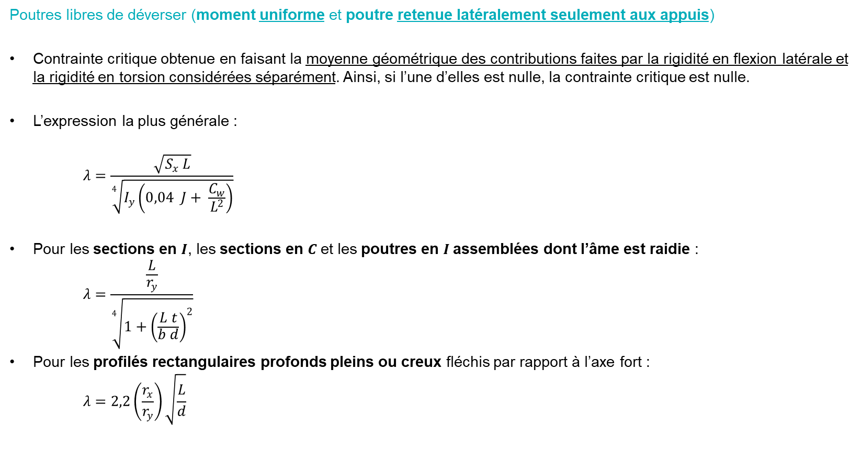
Résistance au déversement (Mr) des pièces fléchies (entièrement ou partiellement libres de déverser entre les supports latéraux)
  Poutres libres de déverser (moment uniforme et poutre retenue latéralement seulement aux appuis)
  Contrainte critique obtenue en faisant la moyenne géométrique des contributions faites par la rigidité en flexion latérale et la rigidité en torsion considérées séparément. Ainsi, si l’une d’elles est nulle, la contrainte critique est nulle.
  L’expression la plus générale :
      $$λ=\frac{\sqrt{S_{x} L}}{\sqrt[4]{I_{y}\left(0,04 J+ \frac{C_{w}}{L^{2}}\right)}}$$
  Pour les sections en $I$, les sections en $C$et les poutres en $I$assemblées dont l’âme est raidie :
      $$λ=\frac{\frac{L}{r_{y}}}{\sqrt[4]{1+{\left(\frac{L t}{b d}\right)}^{2}}}$$
  Pour les profilés rectangulaires profonds pleins ou creux fléchis par rapport à l’axe fort :
      $$λ=2,2\left(\frac{r_{x}}{r_{y}}\right)\sqrt{\frac{L}{d}}$$

Slide 39
Résistance au déversement (Mr) des pièces fléchies (entièrement ou partiellement libres de déverser entre les supports latéraux)
  Si on considère la contribution de la retenue à la résistance à la torsion et le type de chargement,
Source: Beaulieu, Denis. Calcul des charpentes d'aluminium (2003)
Coefficient $C$pour le calcul du déversement des poutres

Slide 40
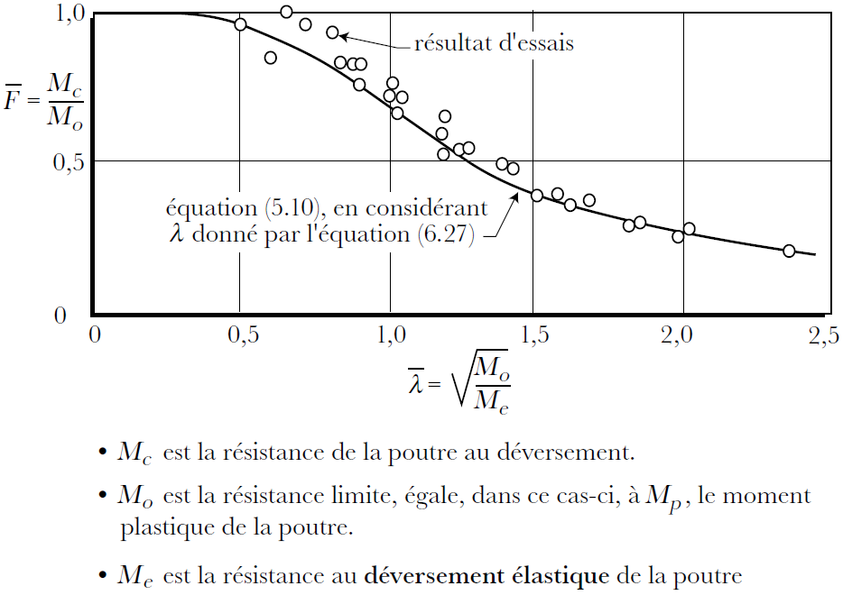
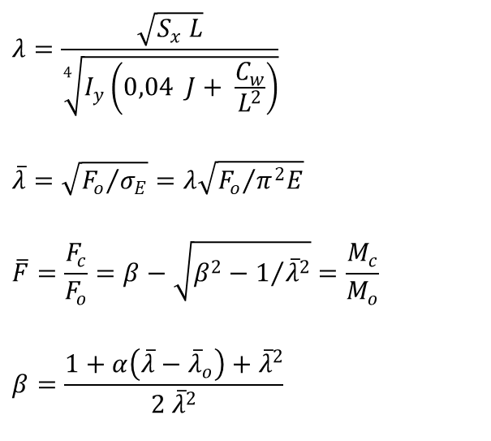

Résistance au déversement (Mr) des pièces fléchies (entièrement ou partiellement libres de déverser entre les supports latéraux)
  Pour évaluer le déversement causé par la flexion, on utilise les courbes normalisées dérivées pour le flambement des poteaux
  $$λ=\frac{\sqrt{S_{x} L}}{\sqrt[4]{I_{y}\left(0,04 J+ \frac{C_{w}}{L^{2}}\right)}}$$
  $$\overline{λ}=\sqrt{{F_{o}}/{σ_{E}}}=λ\sqrt{{F_{o}}/{π^{2}E}}$$
  $$\overline{F}=\frac{F_{c}}{F_{o}}=β−\sqrt{β^{2}−1/{{\overline{λ}}^{2}}}=\frac{M_{c}}{M_{o}}$$
  $$β=\frac{1+α\left(\overline{λ}−{\overline{λ}}_{o}\right)+{\overline{λ}}^{2}}{2 {\overline{λ}}^{2}}$$
Déversement de poutres en $I$en alliage d'aluminium $2014$-$T6$ - Comparaison des résultats d'essais à la courbe théorique
Courbes de flambement normalisées pour les pièces comprimées et les poutres fléchies
Source: Beaulieu, Denis. Calcul des charpentes d'aluminium (2003)

Slide 41
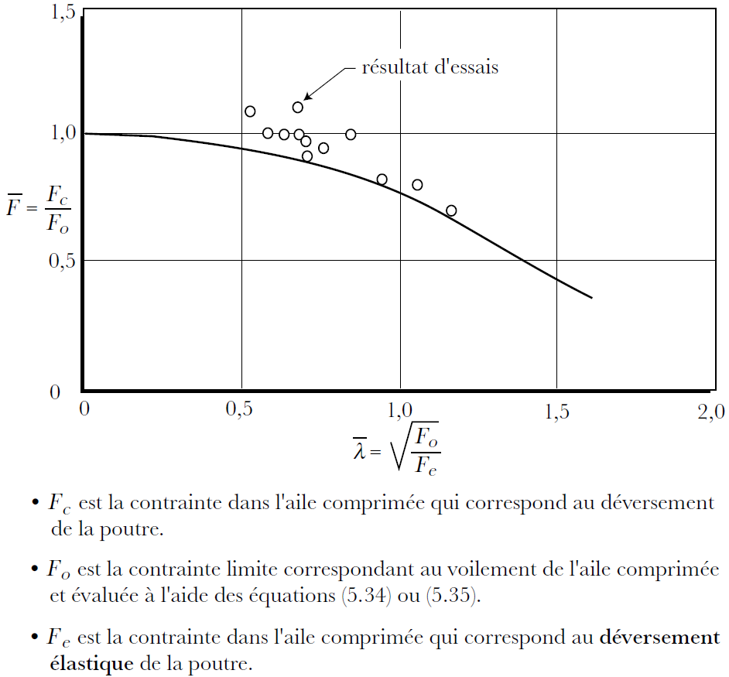
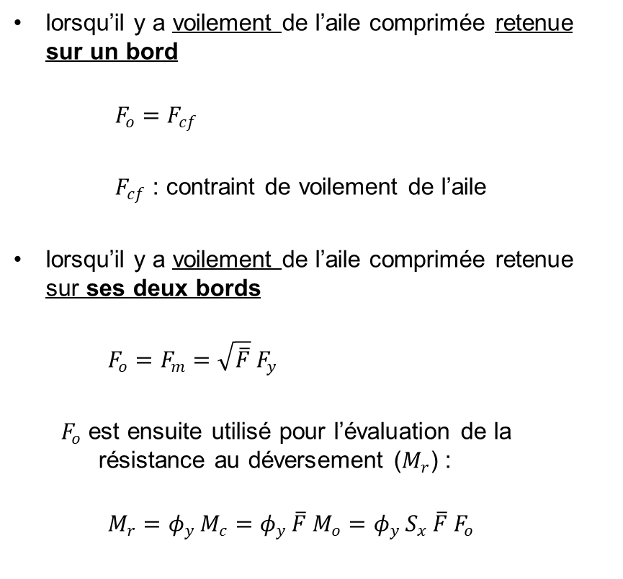
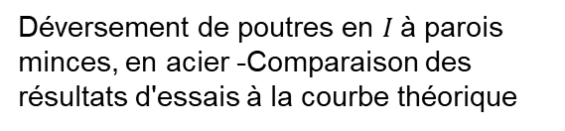
Résistance au déversement (Mr) des pièces fléchies (entièrement ou partiellement libres de déverser entre les supports latéraux)
  lorsqu’il y a voilement de l’aile comprimée retenue sur un bord
      $$F_{o}=F_{cf}$$
      $F_{cf}$ : contraint de voilement de l’aile
  lorsqu’il y a voilement de l’aile comprimée retenue sur ses deux bords
    $$F_{o}=F_{m}=\sqrt{\overline{F}} F_{y}$$
    $F_{o}$ est ensuite utilisé pour l’évaluation de la résistance au déversement ($M_{r}$) :
    $$M_{r}=φ_{y} M_{c}=φ_{y} \overline{F} M_{o}=φ_{y} S_{x} \overline{F} F_{o}$$
Déversement de poutres en $I$à parois minces, en acier -Comparaison des résultats d'essais à la courbe théorique
Source: Beaulieu, Denis. Calcul des charpentes d'aluminium (2003)

Slide 42
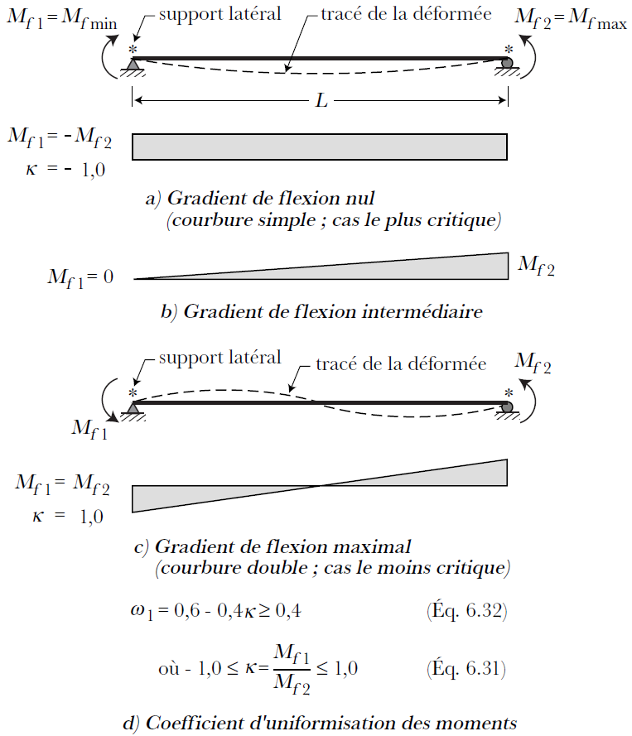
Résistance au déversement (Mr) des pièces fléchies (entièrement ou partiellement libres de déverser entre les supports latéraux)
  Poutres libres de déverser (gradient de flexion et poutre retenue aux appuis)
Gradient de flexion et coefficient d'uniformisation des moments
Source: Beaulieu, Denis. Calcul des charpentes d'aluminium (2003)

Slide 43
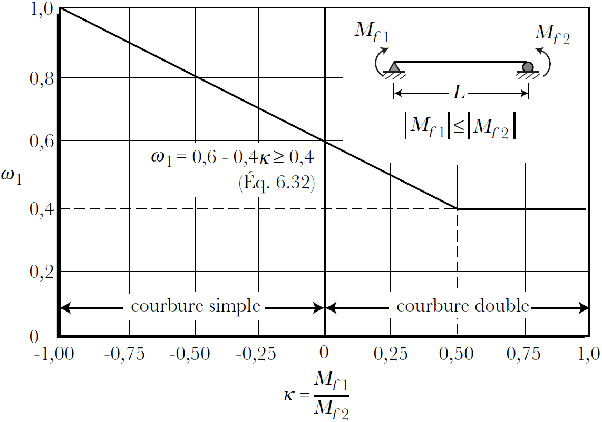
Résistance au déversement (Mr) des pièces fléchies (entièrement ou partiellement libres de déverser entre les supports latéraux)
Coefficient d'uniformisation des moments, $ω_{1}$
Source: Beaulieu, Denis. Calcul des charpentes d'aluminium (2003)

Slide 44
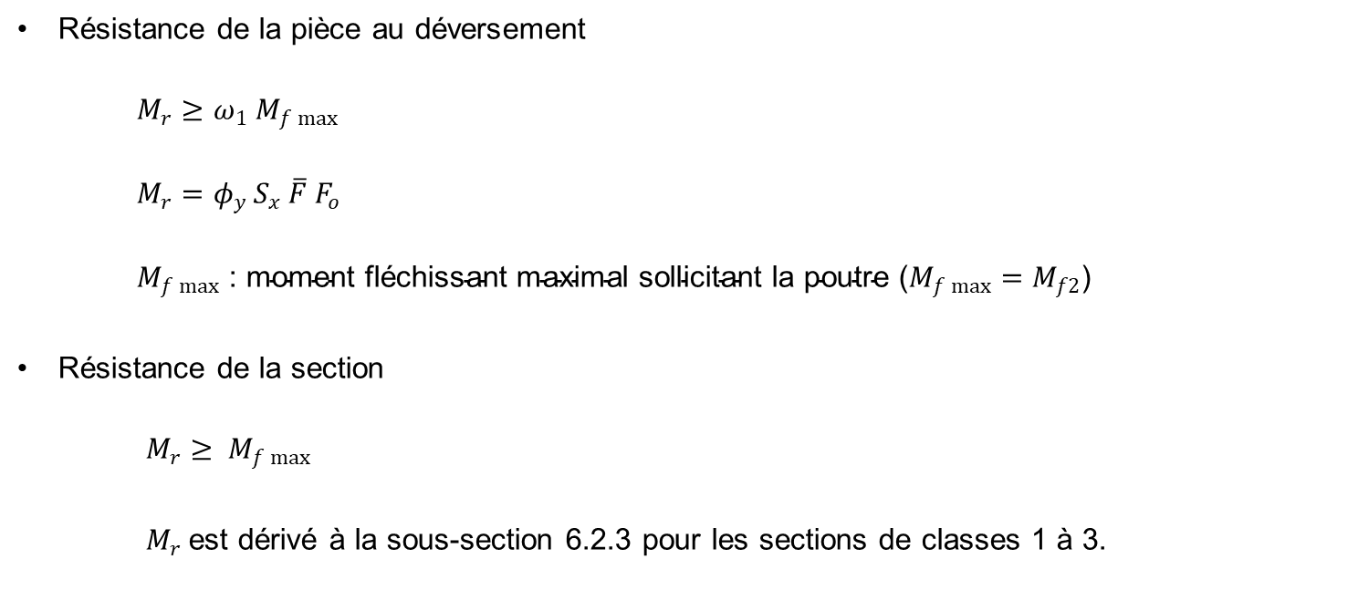
Résistance au déversement (Mr) des pièces fléchies (entièrement ou partiellement libres de déverser entre les supports latéraux)
  Résistance de la pièce au déversement
    $$M_{r}≥ω_{1} M_{f max}$$
    $$M_{r}=φ_{y} S_{x} \overline{F} F_{o}$$
    $$M_{f max}\text{ : }\text{moment} \text{fl}\text{é}\text{chissant} \text{maximal} \text{sollicitant} \text{la} \text{poutre}\text{ (}M_{f max}=M_{f2}\text{)}$$
  Résistance de la section
      $$M_{r}≥ M_{f max}$$
      $M_{r}$est dérivé à la sous-section 6.2.3 pour les sections de classes 1 à 3.

Slide 45
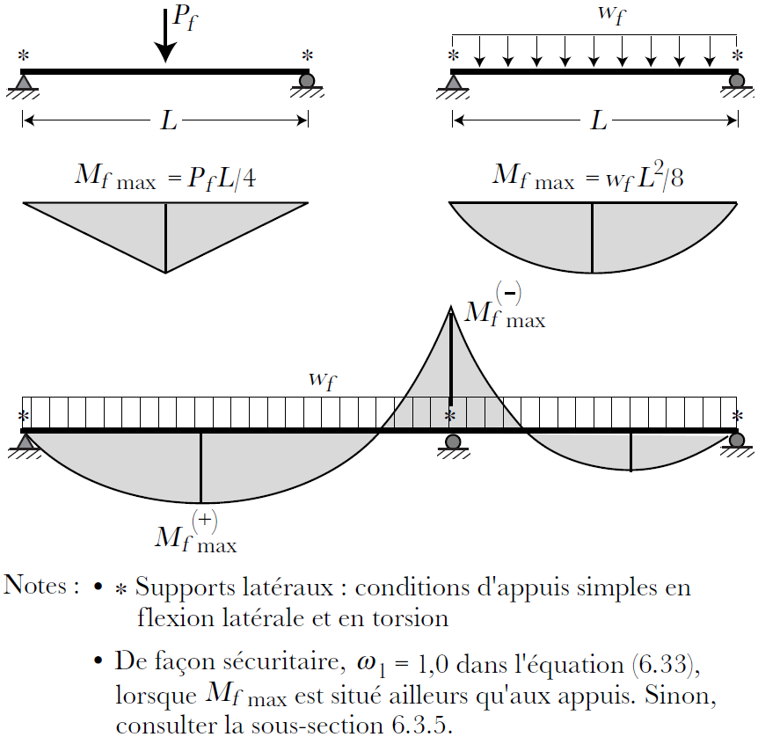
Résistance au déversement (Mr) des pièces fléchies (entièrement ou partiellement libres de déverser entre les supports latéraux)
Gradients de flexion causés par des charges transversales
Source: Beaulieu, Denis. Calcul des charpentes d'aluminium (2003)

Slide 46

Résistance au déversement (Mr) des pièces fléchies (entièrement ou partiellement libres de déverser entre les supports latéraux)
  Poutre libre de déverser (autre cas)
  Résistance critique au déversement élastique ($M_{e}$) : cas fondamentale
      $$M_{e}=\frac{π}{L}\left(\sqrt{E I_{y} G J}\right)\left(\sqrt{1+W^{2}}\right)$$
      $$W=\frac{π}{L}\sqrt{\frac{E C_{w}}{G J}}$$
  Pour les sections tubulaires, les sections caissons et les sections rectangulaires étroites, $C_{w}≅0$
      $$M_{e}=\frac{134 000}{L/{r_{y}}}\sqrt{A J}$$
  $\text{Coefficient} ω_{2}$ qui affecte $M_{e}$ (seulement des moments aux extrémités):
      $$ω_{2}=0,3 κ^{2}+1,05 κ+1,75≤2,50$$
      Valide dans le domaine élastique et lorsqu’il n’y a pas de charge entre les deux supports latéraux, mais seulement des moments aux extrémités
Source: Beaulieu, Denis. Calcul des charpentes d'aluminium (2003)

Slide 47


Résistance au déversement (Mr) des pièces fléchies (entièrement ou partiellement libres de déverser entre les supports latéraux)
  $$M_{e}=\frac{ω_{2} π}{L}\left(\sqrt{E I_{y} G J}\right)\left(\sqrt{1+W^{2}}\right)$$
Prise en compte du gradient du moment de flexion
Source: Beaulieu, Denis. Calcul des charpentes d'aluminium (2003)

Slide 48

Résistance au déversement (Mr) des pièces fléchies (entièrement ou partiellement libres de déverser entre les supports latéraux)
Effet du gradient de flexion sur le déversement
Source: Beaulieu, Denis. Calcul des charpentes d'aluminium (2003)

Slide 49

Résistance au déversement (Mr) des pièces fléchies (entièrement ou partiellement libres de déverser entre les supports latéraux)
  Lorsqu’on utilise une courbe normalisée,
      $$\overline{λ}=\sqrt{\frac{M_{o}}{{ω_{2} M}_{e}}}$$
      $$M_{o}= S_{x} F_{o}$$
  Lorsque $ω_{2}$n’est pas pris en compte,
      $$\overline{λ}=\sqrt{\frac{F_{o}}{π^{2} E}}$$
  Lorsque $ω_{2}$ est pris en compte :
      $$\overline{λ}=\sqrt{\frac{F_{o}}{π^{2}ω_{2} E}}$$

Slide 50


Résistance au déversement (Mr) des pièces fléchies (entièrement ou partiellement libres de déverser entre les supports latéraux)
  Coefficient $ω_{2}$selon le type de charges appliquées sur la poutre entre les supports latéraux
  On peut utiliser $ω_{2}=1,0$ dans tous ces cas, de façon sécuritaire
Source: Beaulieu, Denis. Calcul des charpentes d'aluminium (2003)
Valeurs du coefficient $ω_{2}$ : charges appliquées entre les points de retenue latérale

Slide 51



Résistance au déversement (Mr) des pièces fléchies (entièrement ou partiellement libres de déverser entre les supports latéraux)
  Coefficient $ω_{2}(=ω_{2}^{′}$) selon les conditions de retenue latérale
  $$M_{e}=\frac{ω_{2}^{′} π}{L}\left(\sqrt{E I_{y} G J}\right)\left(\sqrt{1+W^{2}}\right)$$
Valeurs du coefficient $ω_{2}^{′}$ pour des conditions d'encastrement en flexion latérale et en torsion
Source: Beaulieu, Denis. Calcul des charpentes d'aluminium (2003)

Slide 52



Résistance au déversement (Mr) des pièces fléchies (entièrement ou partiellement libres de déverser entre les supports latéraux)
  Résistance au déversement des porte-à-faux
    $$M_{e}=\frac{π}{K L}\left(\sqrt{E I_{y} G J}\right)\left(\sqrt{1+{\left(\frac{π}{K L}\right)}^{2}\frac{E C_{w}}{G J}}\right)$$
    $$\overline{λ}=\sqrt{\frac{M_{o}}{M_{e}}}$$
    $$M_{r}=φ_{y} \overline{F} M_{o}$$
  $⨀$ $K$est donné pour trois conditions de retenue latérale à l’extrémité libre du porte-à-faux, trois conditions de retenue latérale à l’extrémité appuyée, pour une charge appliquée sur l’aile supérieure, au centre de torsion ou sur l’aile inférieure et pour une charge uniforme ou pour une charge concentrée au bout libre du porte-à-faux
Déversement d’un porte-à-faux
Source: Beaulieu, Denis. Calcul des charpentes d'aluminium (2003)

Slide 53

Résistance au déversement (Mr) des pièces fléchies (entièrement ou partiellement libres de déverser entre les supports latéraux)
Support latéral incomplet d'une poutre au droit d'un appui
Source: Beaulieu, Denis. Calcul des charpentes d'aluminium (2003)

Slide 54
Résistance au déversement (Mr) des pièces fléchies (entièrement ou partiellement libres de déverser entre les supports latéraux)
  Conditions de retenue latérale à l’extrémité libre :
    (a) aucune retenue latérale ;
    (b) retenue latérale de l’aile supérieure seulement ;
    (c) retenue latérale des deux ailes.
  Conditions de retenue latérale à l’extrémité appuyée :
    (a') encastrement complet (assemblage rigide) ;
    (b') poutre continue dont les deux ailes sont retenues latéralement au droit de l’appui ;
    (c') poutre continue dont l’aile supérieure seulement est retenue latéralement au droit de l’appui (figure 6.21a)

Slide 55

Résistance au déversement (Mr) des pièces fléchies (entièrement ou partiellement libres de déverser entre les supports latéraux)
Coefficient de longueur effective pour les porte-à-faux
Source: Beaulieu, Denis. Calcul des charpentes d'aluminium (2003)

Slide 56

Résistance au déversement (Mr) des pièces fléchies (entièrement ou partiellement libres de déverser entre les supports latéraux)
  Poutres fléchies avec des supports latéraux intermédiaires
  On considère tous les tronçons comme indépendants l’un de l’autre et le tronçon critique est celui qui a la résistance minimale au déversement
Poutres avec supports latéraux intermédiaires
Source: Beaulieu, Denis. Calcul des charpentes d'aluminium (2003)

Slide 57

Résistance au déversement (Mr) des pièces fléchies (entièrement ou partiellement libres de déverser entre les supports latéraux)
  Sections unisymétriques
Paramètres géométriques pour le calcul de la résistance au déversement des sections unisymétriques
Source: Beaulieu, Denis. Calcul des charpentes d'aluminium (2003)

Slide 58



Résistance au déversement (Mr) des pièces fléchies (entièrement ou partiellement libres de déverser entre les supports latéraux)
  Sections en $I$unisymétrique
    $$M_{e}=\frac{π}{L}\left[\sqrt{E I_{y} G J+{\left(\frac{π}{L}\right)}^{2}E I_{y} E C_{w}+{\left(\frac{γ π E I_{y}}{L}\right)}^{2}}+\frac{γ π E I_{y}}{L}\right]$$
    $γ$ est le coefficient d’asymétrie de la section
      $$γ=\frac{1}{2 I_{x}}\left[y_{2}\left(I_{2}+b_{2} t_{2} γ_{2}^{2}+\frac{wγ_{2}^{3}}{4}\right)−y_{1}\left(I_{1}+b_{1} t_{1} γ_{1}^{2}+\frac{wγ_{1}^{3}}{4}\right)\right]−y_{o}$$
      $$γ=0,45 \left(y_{1}+y_{2}\right)\left[\frac{2 I_{1}}{I_{1}+I_{2}}−1\right]\left[1−{\left(\frac{I_{y}}{I_{x}}\right)}^{2}\right]$$
Paramètres géométriques pour le calcul de la résistance au déversement des sections en $I$unisymétriques
Source: Beaulieu, Denis. Calcul des charpentes d'aluminium (2003)

Slide 59



Résistance au déversement (Mr) des pièces fléchies (entièrement ou partiellement libres de déverser entre les supports latéraux)
  Sections en $T$
    On utilise l’équation de $M_{e}$ de la page 39, avec $C_{w}=0$
      $$M_{e}=\frac{π}{L}\left[\sqrt{E I_{y} G J+{\left(\frac{γ π E I_{y}}{L}\right)}^{2}}+\frac{γ π E I_{y}}{L}\right]$$
    le coefficient $γ$ est donné par
      $$γ=\frac{1}{2 I_{x}}\left[y_{2}\left(I_{2}+b_{2} t_{2} γ_{2}^{2}+\frac{w γ_{2}^{3}}{4}\right)−y_{1}\left(I_{1}+b_{1} t_{1} γ_{1}^{2}+\frac{w γ_{1}^{3}}{4}\right)\right]−y_{o}$$
    lorsque l’aile est comprimée,
      $$γ=\frac{1}{2 I_{x}}\left[\frac{w γ_{2}^{4}}{4}−y_{1}\left(\frac{b^{3} t}{12}+b t γ_{1}^{2}+\frac{w γ_{1}^{4}}{4}\right)\right]−y_{o}$$
Paramètres géométriques pour le calcul de la résistance au déversement des sections en $T$
Source: Beaulieu, Denis. Calcul des charpentes d'aluminium (2003)

Slide 60



Résistance au déversement (Mr) des pièces fléchies (entièrement ou partiellement libres de déverser entre les supports latéraux)
  Sections en $C$et $Z$
    On utilise l’équation de $M_{e}$ de la page 39, avec $γ=0$
      $$M_{e}=\frac{π}{L}\left[\sqrt{E I_{y} G J+{\left(\frac{π}{L}\right)}^{2}E I_{y} E C_{w}}\right]$$
Paramètres géométriques pour le calcul de la résistance au déversement des sections en $C$ et en $Z$
Source: Beaulieu, Denis. Calcul des charpentes d'aluminium (2003)

Slide 61
Plan
A – Introduction
B – Résistance des sections fléchies
C – Résistance des pièces fléchies (classe 1, 2 ou 3)
D – Résistance au déversement (Mr) des pièces fléchies (entièrement ou partiellement libres de déverser entre les supports latéraux)
E – Résistance au cisaillement des panneaux plats
F – Écrasement et flambement vertical de l’âme
G – Interaction traction-flexion (une pièce fléchie sollicité en traction)
H – Interaction compression-flexion (une pièce fléchie sollicité en compression)
I – Résistance au cisaillement de divers types d’éléments
J – Poutres mixtes aluminium-béton (voir section 6.10, livre du Pr.Beaulieu)
K – Exemples pratiques

Slide 62
Résistance au cisaillement des panneaux plats
Introduction

Slide 63

Résistance au cisaillement des panneaux plats
    Les éléments fléchies sont dimensionnés de façon à ce que la résistance pondérée à la flexion ($M_{r}$) de la pièce soit égale ou supérieure au moment de flexion pondéré ($M_{f}$) appliqué sur l’élément :
      $$M_{r}≥M_{f}$$
    l’élément doit, en plus, être en mesure de supporter les efforts de cisaillement. La résistance pondérée en cisaillement ($V_{r}$) doit être égale ou supérieure à l’effort tranchant pondéré ($V_{f}$) appliqué sur l’élément :
      $$V_{r}≥V_{f}$$

Slide 64


Résistance au cisaillement des panneaux plats
  Il est admis que la résistance au cisaillement est reprise par l’âme de la section
    Sous l’effet du chargement, l’intensité des contraintes de cisaillement atteint rarement la limite critique provoquant le voilement ou la plastification de l’âme de la pièce $⟹$ la capacité en flexion de la poutre n’est donc pas réduite
  Lorsque $L/d$ est élevé (poutre élancée), la résistance en cisaillement ne contrôle pas le choix de la pièce $⟹$ l’âme n’a généralement pas besoin d’être raidie
  Lorsque $L/d$ est faible (poutre courte ou profonde), l’effort tranchant est élevé et l’âme doit généralement être raidie avec des raidisseurs le long de la poutre. Même chose lorsque les charges concentrées près des appuis sont importantes
  Raidisseurs
    Transversaux
    pour $↑$ la résistance au cisaillement
    Longitudinaux
    pour $↑$ la résistance au cisaillement ou à la flexion
    Porteurs
    Vis-à-vis des charges concentrées pour les transmettre à l’âme de façon plus efficace
Poutre assemblée raidie
Source: Beaulieu, Denis. Calcul des charpentes d'aluminium (2003)

Slide 65




Résistance au cisaillement des panneaux plats
Raidisseurs transversaux
Raidisseurs transversaux et longitudinaux
Sources : civilmania.com; structurae.info; imagesdubtp.iutrs.unistra.fr
Raidisseurs porteurs

Slide 66
Résistance au cisaillement des panneaux plats
Calcul de la résistance en cisaillement

Slide 67


Résistance au cisaillement des panneaux plats
  La stabilité de l’âme est étudiée en considérant le comportement d’un tronçon de poutre soumis à l’effort tranchant $V_{f}$
  Pour le cisaillement élastique, la contrainte de cisaillement $F_{se}$est limitée à la contrainte $F_{sy}=0,6 F_{y}$ du métal de base
Panneaux d'âme en cisaillement pur avant le flambement
Source: Beaulieu, Denis. Calcul des charpentes d'aluminium (2003)

Slide 68


Résistance au cisaillement des panneaux plats
  L’article 9.6.1 de la norme S157 traite de la résistance en cisaillement. On en déduit l’équation de calcul de la résistance au cisaillement ($V_{r}$) suivante
      $$V_{r}=φ_{y} h t F_{sc}=φ_{y} h v_{s}$$
      $$φ_{y}=0,9$$
      $h$ : profondeur du panneau d’âme
      $t$ : épaisseur de l’âme
      $v_{s}$: flux de cisaillement non pondéré
      $F_{sc}$ : contrainte de flambage en cisaillement (contrainte critique):
        $$F_{sc}=\overline{F}F_{0}=\overline{F}F_{sy}=0,6 F_{y} \overline{F}$$
        $\overline{F}$ est la contrainte de flambage normalisée, qui se calcule comme pour les éléments de compression (Chap. V) avec l’élancement normalisé suivant :
        $$\overline{λ}=λ_{s}\sqrt{\frac{F_{0}}{π^{2} E}}=λ_{s}\sqrt{\frac{0,6 F_{y}}{π^{2} E}}$$
        On peut aussi utiliser la figure 5.23 (courbe 3 ou 4 de l’acétate suivante) pour obtenir $\overline{F}$
Source: Beaulieu, Denis. Calcul des charpentes d'aluminium (2003)

Slide 69

Résistance au cisaillement des panneaux plats
Courbes de voilement et de post-voilement normalisées pour les parois
Source: Beaulieu, Denis. Calcul des charpentes d'aluminium (2003)

Slide 70


Résistance au cisaillement des panneaux plats
  Dans l’expression précédente de $\overline{λ}$(acétate 8):
      $$λ_{s}=\frac{1,4\left(\frac{b}{t}\right)}{\sqrt{1+0,75{\left(\frac{b}{a}\right)}^{2}}}$$
      $b$ : plus petite dimension du panneau formé par les raidisseurs, s’il y a lieu
      $t$: épaisseur du panneau
      $a$: plus grande dimension du panneau
  Pour une poutre sans raidisseur d’âme (profilés de section dite standard), la dimension $a$ est très grande par rapport à $b$. La valeur de $λ_{s}$ se réduit à :
      $$λ_{s}=1,4\left(b/t\right)$$
      $b = h$: hauteur
      $t$ : épaisseur de l’âme
Source: Beaulieu, Denis. Calcul des charpentes d'aluminium (2003)

Slide 71


Résistance au cisaillement des panneaux plats
  Flux de cisaillement aux frontières
  La contrainte de cisaillement dans un panneau d’âme n’est pas seulement limitée à la contrainte $F_{sy}=0,6 F_{y}$ du métal de base, mais aussi par les conditions qui existent sur le contour du panneau ou dans les joints de couture sur le panneau d’âme
Caractéristiques des assemblages de panneaux d'âme
Source: Beaulieu, Denis. Calcul des charpentes d'aluminium (2003)

Slide 72

Résistance au cisaillement des panneaux plats
  Flux de cisaillement pondéré de l’âme
      $$v_{r}=φ_{y} v_{s}=φ_{y} t F_{sc} ({kN}/m)$$
      $v_{s}$ est le flux de cisaillement non pondéré
      $t$ est l’épaisseur de l’âme
      $$φ_{y}=0,9$$
  Le flux de résistance pondérée en cisaillement ($v_{r}=φ_{y} v_{s}$) doit ainsi être la plus petite des valeurs suivantes :
    pour le métal de base
        $$v_{r}=0,6 φ_{y} t F_{y}$$
    pour le métal du bain de fusion de la soudure, en s’assurant que $v_{r}$ n’excède pas la résistance des cordons de soudure, et avec $φ_{u}=0,75$et $F_{wu}$obtenu du tableau 2.9,
        $$v_{r}=0,6 φ_{u} t F_{wu}$$

Slide 73

Résistance au cisaillement des panneaux plats
    pour les coutures et les joints assemblée mécaniquement où $φ_{f}=0,67$, $R$est la résistance en cisaillement d’un rivet, d’une vis ou d’un boulon, $s$représente la distance séparant deux connecteurs et $d_{o}$ est le diamètre d’un trou de connecteur,
        $$v_{r}=φ_{f}\frac{R}{s}≤0,6 φ_{u} t\left(1−\frac{d_{o}}{s}\right)F_{u}$$
    pour les joints collés,
$$v_{r}=φ_{u}×$$ | (le flux de cisaillement ultime qu’il est possible de développer dans une couture ou un joint collé)
Source: Beaulieu, Denis. Calcul des charpentes d'aluminium (2003)

Slide 74


Résistance au cisaillement des panneaux plats
  Résistance au cisaillement des âmes raidies (réserve post-flambement de l’âme)
    la distribution des contraintes le long des frontières du panneau change lorsque le flambement se produit (poutre sollicité au delà du flambement élastique de l’âme)
    dans les coins en compression: $F_{sc}$ demeure constante
    dans les coins en traction: $F_{sc}→F_{s0}$ (contrainte limite en cisaillement)
Distribution des contraintes de cisaillement dans un panneau d'âme
Source: Beaulieu, Denis. Calcul des charpentes d'aluminium (2003)

Slide 75


Résistance au cisaillement des panneaux plats
  La résistance non pondérée au cisaillement, dans ces conditions, est donnée par
    Cette équation a été jugée trop sécuritaire. D’où une équation plus appropriée pour le calcul de $V_{s}$
      $$V_{s}=h t \left(2\sqrt{F_{sc} F_{s0}}−F_{sc}\right)$$
    Si on remplace $F_{s0}$ par la valeur de la contrainte ultime ${v_{s}}/t$ des assemblages sur le contour du panneau ($v_{s}$ étant le flux de cisaillement aux frontières non pondéré, voir acétates $12$et $13$) et on multiplie $V_{s}$ par $φ_{k}$, la résistance pondérée en cisaillement de l’âme devienne alors
      $$V_{r}=φ_{k} V_{s}=φ_{k} h t \left(2\sqrt{F_{sc} \frac{v_{s}}{t}}−F_{sc}\right)$$
      $φ_{k}=φ_{y}$, $φ_{u}$ ou $φ_{f}$, selon le cas
      $$F_{sc}=0,6 \overline{F} F_{y}$$
$$V_{s}=h t \sqrt{F_{sc} F_{s0}}$$ $$\text{avec}$$ $$F_{sc}=\overline{F} F_{s0}$$ | $$⟹ V_{s}=h t F_{s0} \sqrt{\overline{F}}$$

Slide 76


Résistance au cisaillement des panneaux plats
  Si l’âme comporte un ou plusieurs raidisseurs longitudinaux utilisés en combinaison avec des raidisseurs transversaux, la contrainte $F_{sc}$à la section considérée est prise égale à celle du panneau ayant la plus faible valeur de $F_{sc}$(dont l’élancement $\overline{λ}$ est le plus élevé )
Panneaux d'âme en cisaillement pur avant le flambement
Source: Beaulieu, Denis. Calcul des charpentes d'aluminium (2003)

Slide 77

Résistance au cisaillement des panneaux plats
  Il faut aussi vérifier la résistance des assemblages situés sur le contour du panneau (voir acétates $12$ et $13$). On multiplie alors la valeur la plus critique obtenue pour $v_{r}$par la profondeur ($h$)
      $$V_{r}=v_{r} h$$
  et on retient la valeur la plus faible entre $V_{r}=v_{r} h$ et la résistance :
      $$V_{r}=φ_{k} h t \left(2\sqrt{F_{sc}\frac{v_{s}}{t}}−F_{sc}\right)$$
      Cette équation s’applique aussi aux âmes non raidies
Caractéristiques des assemblages de panneaux d'âme
Source: Beaulieu, Denis. Calcul des charpentes d'aluminium (2003)

Slide 78

Résistance au cisaillement des panneaux plats
  Il a été démontré que l’équation suivante permet une simulation raisonnable de la résistance post-voilement des âmes non raidies de poutres fléchies
      $$V_{s}=h t \sqrt{F_{sc} F_{so}−F_{sc}^{2} }$$
      Cette équation s’apparente à (voir acétate $15$) :
      $$V_{s}=h t\left(2\sqrt{F_{sc} F_{so}}−F_{sc}\right)=h t \left(2\sqrt{F_{sc} \frac{v_{s}}{t}}−F_{sc}\right)$$

Slide 79


Résistance au cisaillement des panneaux plats
  Pour que le champ de tension se développe (au-delà de la résistance post-voilement) et contribue à la résistance au cisaillement, la résistance ultime aux frontières doit excéder la limite élastique du métal de base (quelques alliages soudés non traitables thermiquement)
  Les ailes et les raidisseurs situés aux extrémités fléchissent sous l’action du champ de tension
Modèles de calcul pour évaluer la contribution du champ de tension
Source: Beaulieu, Denis. Calcul des charpentes d'aluminium (2003)

Slide 80

Résistance au cisaillement des panneaux plats
  Dans ces conditions, la résistance en flexion des ailes ($M_{p}$) peut être traitée de façon indépendante. Dans ce cas,
    la résistance en flexion des ailes (de section rectangulaire) est alors
        $$M_{p}=\frac{b t^{2}}{4}F_{y}$$
    la contribution (lorsque justifié) du champ de tension (qui résulte de la flexion imposée aux ailes) à la résistance au cisaillement est alors
        $$V_{r}=2φ_{y}\sqrt{M_{p} t F_{y}}=φ_{y}\sqrt{b t^{3}} F_{y}$$

Slide 81
Résistance au cisaillement des panneaux plats
Calcul des raidisseurs

Slide 82

Résistance au cisaillement des panneaux plats
  Les raidisseurs transversaux, longitudinaux et porteurs sont calculés comme des poteaux ou des poteaux-poutres (selon le cas) sollicités par une charge de compression pondérée $N_{f}$
    La force maximale de compression qui sollicite alors les raidisseurs est donnée par
    $$N_{f}=v_{r} S \frac{\sqrt{\overline{F}}\left(1−\sqrt{\overline{F}}\right)}{\left(1+\sqrt{\overline{F}}\right)}$$
      $v_{r}$: flux de cisaillement critique développé aux frontières du panneau (voir acétates $12$et $13$)
      $S$: longueur du raidisseur
      $\overline{F}=f\left(\overline{λ}\right)$ avec $\overline{λ}=f\left(λ_{s}\right)$ (voir acétates $8$et $9$)
    $$\overline{λ}=λ_{s}\sqrt{\frac{0,6 F_{y}}{π^{2} E}} et λ_{s}=\frac{1,4\left(\frac{b}{t}\right)}{\sqrt{1+0,75{\left(\frac{b}{t}\right)}^{2}}}$$

Slide 83



Résistance au cisaillement des panneaux plats
  Raidisseur transversal
    à la limite, lorsque $\sqrt{\overline{F}}$ diminue,
      $N_{f}→V_{f}$ (au droit du raidisseur)
      Le raidisseur est alors calculé comme un poteau de hauteur $h$
Exemple du calcul des propriétés géométriques des raidisseurs transversaux
Source: Beaulieu, Denis. Calcul des charpentes d'aluminium (2003)

Slide 84


Résistance au cisaillement des panneaux plats
  Raidisseur longitudinal
    à la limite, lorsque $\sqrt{\overline{F}}$ diminue,
    $$N_{f}=v_{r} a \sqrt{\overline{F}}$$
      $a$ : longueur du raidisseur entre deux raidisseurs transversaux
    pour un raidisseur longitudinal placé sur un seul côté de l’âme, il faut considérer la section d’un poteau équivalent : raidisseur + portion d’âme
    lorsque le raidisseur longitudinal participe à l’effort de flexion, la force induite par la flexion s’additionne à celle induite par le cisaillement
Source: Beaulieu, Denis. Calcul des charpentes d'aluminium (2003)

Slide 85
Résistance au cisaillement des panneaux plats
  Raidisseurs porteurs
    doivent être fournis sur l’âme, au droit des appuis et sous les charges concentrées
    permettent le développement de la résistance post-voilement de l’âme aux extrémités libres des poutres
Raidisseurs porteurs
Source: imagesdubtp.iutrs.unistra.fr

Slide 86
Résistance au cisaillement des panneaux plats
Interaction flexion-cisaillement dans l’âme

Slide 87



Résistance au cisaillement des panneaux plats
  Lorsque l’âme ne voile pas avant que sa capacité ultime ne soit atteinte
      $${\left(\frac{f_{s}}{φ_{y} F_{sc}}\right)}^{2}+{\left(\frac{f_{b}}{φ_{y} F_{bc}}\right)}^{2}≤1$$
      $f_{s}$ et $f_{b}$: contraintes de cisaillement et de flexion respectivement sollicitant l’âme de la poutre à la section considéré
      $$F_{sc}=0,6 \overline{F} F_{y} et F_{bc}=F_{c}=\overline{F} F_{y}$$
Valeurs de $m$pour une paroi simplement supportée sur les bords
Source: Beaulieu, Denis. Calcul des charpentes d'aluminium (2003)

Slide 88

Résistance au cisaillement des panneaux plats
  Interaction entre la compression, la flexion et le cisaillement dans l’âme d’une pièce structurale (norme américaine)
    pour l’âme de profilés constitués d’éléments plats,
        $$\frac{f_{c}}{φ_{y} F_{cc}}+{\left(\frac{f_{s}}{φ_{y} F_{sc}}\right)}^{2}+{\left(\frac{f_{b}}{φ_{y} F_{bc}}\right)}^{2}≤1$$
    pour les profilés constitués d’éléments courbes (paroi de tubes par exemple)
        $$\frac{f_{c}}{φ_{y} F_{cc}}+{\left(\frac{f_{s}}{φ_{y} F_{sc}}\right)}^{2}+\frac{f_{b}}{φ_{y} F_{bc}}≤1$$
        $F_{cc}$: contrainte de flambement en compression avec $m = 1,65$dans l’équation ($5.6$) :
          $$λ=m\frac{b}{t}$$

Slide 89
Plan
A – Introduction
B – Résistance des sections fléchies
C – Résistance des pièces fléchies (classe 1, 2 ou 3)
D – Résistance au déversement (Mr) des pièces fléchies (entièrement ou partiellement libres de déverser entre les supports latéraux)
E – Résistance au cisaillement des panneaux plats
F – Écrasement et flambement vertical de l’âme
G – Interaction traction-flexion (une pièce fléchie sollicité en traction)
H – Interaction compression-flexion (une pièce fléchie sollicité en compression)
I – Résistance au cisaillement de divers types d’éléments
J – Poutres mixtes aluminium-béton (voir section 6.10, livre du Pr.Beaulieu)
K – Exemples pratiques

Slide 90
Écrasement et flambement vertical de l’âme
Panneaux plats

Slide 91


Écrasement et flambement vertical de l’âme
    Pour éviter la plastification ou le flambement vertical de l’âme
      augmenter l’épaisseur $(t)$de l’âme
      augmenter la longueur $(n)$de l’appui
      raidir l’âme
Stabilité des âmes au droit des charges concentrées et des appuis
Source: Beaulieu, Denis. Calcul des charpentes d'aluminium (2003)

Slide 92


Écrasement et flambement vertical de l’âme
  Résistance au flambement et à la plastification
    pour l’âme de profilés constitués d’éléments plats, la résistance pondérée d’une âme à la plastification et au flambement sous une charge ($C_{f}$) ou une réaction ($R$) concentrée
        $$C_{r}=φ_{y} k \left(n+h\right) F_{c}^{′}≤φ_{y} n t F_{y}$$
        avec
          $$φ_{y}=0,9$$
          $$k=0,5 \left[1+\frac{e}{\left(\frac{n}{2}+h\right)}\right]$$
          $$F_{c}^{′}=\frac{π^{2} E t^{2}}{4 h^{2}}\left[1−{\left(\frac{f_{b}}{F_{bc}}\right)}^{2}\right]$$
Âme constituée d'une plaque
Source: Beaulieu, Denis. Calcul des charpentes d'aluminium (2003)

Slide 93
Écrasement et flambement vertical de l’âme
Feuillards formés à froid

Slide 94


Écrasement et flambement vertical de l’âme
Panneau assemblé
    $$C_{r}=φ_{y} k \left(11+0,07 \frac{n}{t}\right)\left(1−0,008 θ \frac{R}{t}\right)\left(F_{y}−F_{b}\right)t^{2}$$
Âme avec rayon de courbure aux coins
Source: Beaulieu, Denis. Calcul des charpentes d'aluminium (2003)

Slide 95
Plan
A – Introduction
B – Résistance des sections fléchies
C – Résistance des pièces fléchies (classe 1, 2 ou 3)
D – Résistance au déversement (Mr) des pièces fléchies (entièrement ou partiellement libres de déverser entre les supports latéraux)
E – Résistance au cisaillement des panneaux plats
F – Écrasement et flambement vertical de l’âme
G – Interaction traction-flexion (une pièce fléchie sollicité en traction)
H – Interaction compression-flexion (une pièce fléchie sollicité en compression)
I – Résistance au cisaillement de divers types d’éléments
J – Poutres mixtes aluminium-béton (voir section 6.10, livre du Pr.Beaulieu)
K – Exemples pratiques

Slide 96
Interaction traction-flexion (une pièce fléchie sollicitée en traction)
Résistance de la section dont le déversement est empêché

Slide 97

Interaction traction-flexion (une pièce fléchie sollicitée en traction)
  Équation générale de résistance de la section (pièce ayant un comportement élastique)
      $$\frac{M_{f}}{M_{r}}+\frac{T_{f}}{T_{r}}≤1$$
      l’équation est valide quelle que soit la classe de la section, lorsque la charge de traction $T_{f}$ est relativement élevé
      il faut tenir compte de la classe de la section lorsque la compression gouverne
      il faut aussi tenir compte de la présence des soudures et des trous de boulons ou de rivets
  Équation modifiée pour sections de classe $1$, sections rectangulaires et tiges pleines (pièces ayant un comportement plastique)
      $$\frac{M_{f}}{M_{r}}+{\left(\frac{T_{f}}{T_{r}}\right)}^{2}≤1$$

Slide 98
Interaction traction-flexion (une pièce fléchie sollicitée en traction)
Résistance de la pièce libre de déverser

Slide 99

Interaction traction-flexion (une pièce fléchie sollicitée en traction)
      $${\left(\frac{M_{f}}{M_{r}}\right)}^{2}−\frac{T_{f}}{C_{ey}}≤1$$
      avec
        $$C_{ey}=\frac{π^{2} E A}{{\left(\frac{K L}{r_{y}}\right)}^{2}}$$

Slide 100
Plan
A – Introduction
B – Résistance des sections fléchies
C – Résistance des pièces fléchies (classe 1, 2 ou 3)
D – Résistance au déversement (Mr) des pièces fléchies (entièrement ou partiellement libres de déverser entre les supports latéraux)
E – Résistance au cisaillement des panneaux plats
F – Écrasement et flambement vertical de l’âme
G – Interaction traction-flexion (une pièce fléchie sollicité en traction)
H – Interaction compression-flexion (une pièce fléchie sollicité en compression)
I – Résistance au cisaillement de divers types d’éléments
J – Poutres mixtes aluminium-béton (voir section 6.10, livre du Pr.Beaulieu)
K – Exemples pratiques

Slide 101
Interaction compression-flexion (une pièce fléchie sollicitée en compression)
Introduction

Slide 102
Interaction compression-flexion (une pièce fléchie sollicitée en compression
  Modes de mise hors service
      voilement des parois minces
      plastification de la section
      instabilité globale de la pièce
        tous les types de flambement (chap. V)
        déversement (chap. VI)

Slide 103

Interaction compression-flexion (une pièce fléchie sollicitée en compression)
Résistance de la section aux appuis où se développe le moment fléchissant maximal $M_{f max}$

Slide 104

Interaction compression-flexion (une pièce fléchie sollicitée en compression
  Lorsque la contrainte de compression contrôle,
      $$\frac{M_{f max}}{S_{c}}+\frac{C_{f}}{A}≤φ_{y} f_{y}$$
  Lorsque la contrainte de traction contrôle,
      $$\frac{M_{f max}}{S_{t}}−\frac{C_{f}}{A}≤φ_{y} f_{y}$$
      $C_{f}$ est la charge axiale pondérée sollicitant la section d’aire $A$
      $S_{c}$ et $S_{t}$ sont respectivement les modules de section, mesurés par rapport aux fibres extrêmes en compression et en traction

Slide 105
Interaction compression-flexion (une pièce fléchie sollicitée en compression)
Résistance de la pièce sans effet de torsion (sans déversement)

Slide 106

Interaction compression-flexion (une pièce fléchie sollicitée en compression
  Lorsque la contrainte de compression contrôle,
      $$\frac{M_{f}}{S_{c}\left(1−\frac{C_{f}}{C_{e}}\right)}+\frac{C_{f}}{A}≤φ_{y} F_{o}$$
  Lorsque la contrainte de traction contrôle,
      $$\frac{M_{f}}{S_{t}\left(1−\frac{C_{f}}{C_{e}}\right)}+\frac{C_{f}}{A}≤φ_{y} F_{y}$$
      $M_{f}$ prend l’une des valeurs :
        $M_{f}=$ moment fléchissant pondéré maximal produit le long de la pièce par les charges transversales
        $$M_{f}=ω_{1}M_{f2}$$
        $$\text{(}\text{voir}\text{ ‘‘8_}\text{Comportement}\text{_}\text{des}\text{_é}\text{l}\text{é}\text{ments}\text{_}\text{fl}\text{é}\text{chies}\text{_}\text{I}\text{’’, }\text{ac}\text{é}\text{tates} 30 \text{à }33 \text{)}$$
        $$M_{f}=1,2 e C_{f}$$
        $$\text{(}\text{voir} \text{ac}\text{é}\text{tate} \text{suivante}\text{)}$$

Slide 107

Interaction compression-flexion (une pièce fléchie sollicitée en compression
Exemples de moment fléchissant causé par une charge excentrée
Source: Beaulieu, Denis. Calcul des charpentes d'aluminium (2003)

Slide 108

Interaction compression-flexion (une pièce fléchie sollicitée en compression
  Dans les équations précédentes (voir acétate $34$), $C_{e}$est l’effort de flambage élastique :
      $$C_{e}=\frac{π^{2} E A}{λ^{2}}=\frac{π^{2} E A}{{\left(\frac{K L}{r}\right)}^{2}}$$
  Il faut de plus vérifier l’équation suivante pour le flambement en flexion ($λ={K L }/r$) :
      $$C_{f}≤φ_{c} A \overline{F} F_{o}$$

Slide 109


Interaction compression-flexion (une pièce fléchie sollicitée en compression
  Flexion biaxiale d’une poutre comprimée
      $$\frac{M_{fx}}{S_{x}\left(1−\frac{C_{f}}{C_{ex}}\right)}+\frac{M_{fy}}{S_{y}\left(1−\frac{C_{f}}{C_{ey}}\right)}+\frac{C_{f}}{A}≤φ_{y} F_{o}$$
      avec
        $$C_{ex}=\frac{π^{2} E A}{{\left(\frac{K L}{r_{x}}\right)}^{2}} \text{e}\text{t} C_{ey}=\frac{π^{2} E A}{{\left(\frac{K L}{r_{y}}\right)}^{2}}$$
Conditions de sollicitation en flexion biaxiale
Source: Beaulieu, Denis. Calcul des charpentes d'aluminium (2003)

Slide 110
Interaction compression-flexion (une pièce fléchie sollicitée en compression)
Résistance globale de la pièce avec effet de torsion (soumise à un déversement)

Slide 111

Interaction compression-flexion (une pièce fléchie sollicitée en compression
  Section fléchie par rapport à l’axe fort ($x$- $x$)
      $$\frac{M_{f}}{M_{r}\left(1−\frac{C_{f}}{C_{ex}}\right)}+\frac{C_{f}}{C_{ry}}≤1$$
      où
        $$M_{r}≤φ_{y} S_{x} \overline{F} F_{o}$$
  lorsque la charge est excentrée,
    $M_{f}=e C_{f}$

Slide 112
Interaction compression-flexion (une pièce fléchie sollicitée en compression)
Résistance des pièces triangulées comprimées et fléchies

Slide 113


Interaction compression-flexion (une pièce fléchie sollicitée en compression
  Lorsque la contrainte de compression contrôle,
      $$\frac{M_{f}}{d^{′}\left(1−\frac{C_{f}}{C_{e}}\right)}+\frac{C_{f}}{N}≤C_{r}$$
      Les efforts $C_{f}$ et $M_{f}$ sont ramenés à l’effort de compression maximal sollicitant une des pièces principales de la membrure. $C_{e}$ est la charge critique élastique d’Euler (voir acétate $36$),
      $N$ : nombre de pièces principales
Pièces triangulées
Source: Beaulieu, Denis. Calcul des charpentes d'aluminium (2003)

Slide 114

Interaction compression-flexion (une pièce fléchie sollicitée en compression
Caractéristiques géométriques des pièces triangulées pour la flexion-compression
Source: Beaulieu, Denis. Calcul des charpentes d'aluminium (2003)

Slide 115
Plan
A – Introduction
B – Résistance des sections fléchies
C – Résistance des pièces fléchies (classe 1, 2 ou 3)
D – Résistance au déversement (Mr) des pièces fléchies (entièrement ou partiellement libres de déverser entre les supports latéraux)
E – Résistance au cisaillement des panneaux plats
F – Écrasement et flambement vertical de l’âme
G – Interaction traction-flexion (une pièce fléchie sollicité en traction)
H – Interaction compression-flexion (une pièce fléchie sollicité en compression)
I – Résistance au cisaillement de divers types d’éléments
J – Poutres mixtes aluminium-béton (voir section 6.10, livre du Pr.Beaulieu)
K – Exemples pratiques

Slide 116

Résistance au cisaillement de divers types d’éléments
Effort de cisaillement pondéré maximal $V_{max}$ à considérer dans le calcul des pièces comprimées et fléchies

Slide 117

Résistance au cisaillement de divers types d’éléments
  Charges transversales combinées à une charge axiale concentrique (la plus grande des valeurs suivantes) :
      $$V_{max}=\frac{V_{f}}{1−\frac{C_{f}}{C_{e}}}$$
      $$V_{max}=\frac{C_{f}}{40}=0,024 C_{f} (2,5\% de C_{f})$$
  Charge axiale excentrique (la plus grande des valeurs suivantes) :
      $$V_{max}=\frac{5 C_{f} e}{\left(\frac{C_{e}}{C_{f}}−1\right) L}$$
      $$V_{max}=\frac{C_{f}}{40}=0,024 C_{f} (2,5\% de C_{f})$$

Slide 118
Résistance au cisaillement de divers types d’éléments
Panneaux plats à raidisseurs multiples

Slide 119

Résistance au cisaillement de divers types d’éléments
Sections de panneaux plats raidis
Source: Beaulieu, Denis. Calcul des charpentes d'aluminium (2003)

Slide 120

Résistance au cisaillement de divers types d’éléments
  Résistance pondérée en cisaillement
      $$V_{r}=φ_{y} h t \overline{F} \left(0,6 F_{y}\right)$$
      $h$ : largeur du panneau dans la direction de la force de cisaillement
      $\overline{F}$est obtenu des courbes $3$ ou $4$ de la figure $5.23$ (acétate suivante) avec,
    pour les parois de la figure $5.36\text{a}$ (acétate $42$) :
      $$λ=0,8 b\sqrt[8]{\frac{t}{I^{3}}}$$
    pour les feuilles de la figure $5.36\text{b}$ (acétate $42$) :
      $$λ=\frac{0,8 b}{\sqrt[4]{η r^{3} t}}$$

Slide 121

Résistance au cisaillement de divers types d’éléments
Courbes de voilement et de post-voilement normalisées pour les parois
Source: Beaulieu, Denis. Calcul des charpentes d'aluminium (2003)

Slide 122
Résistance au cisaillement de divers types d’éléments
Parois courbes et tubes

Slide 123

Résistance au cisaillement de divers types d’éléments
  $$V_{r}=φ_{y} h t \overline{F} \left(0,6 F_{y}\right)$$
  $\overline{F}$est obtenu des courbes $3$ou $4$de la figure $5.23$ (acétate $44$) avec,
    pour un tube, en considérant la plus petite des valeurs suivantes :
      $$λ=4 \sqrt[8]{{\left(\frac{R}{t}\right)}^{5}}\sqrt[4]{\frac{a}{t}} et λ=6 \sqrt[4]{{\left(\frac{R}{t}\right)}^{3}}$$
    pour une paroi courbe :
      $$λ=\frac{λ_{1}}{\sqrt{1+{\left(\frac{λ_{1}}{λ_{2}}\right)}^{2}}}$$
      $λ_{1}$: élancement donné par la plus petite des équations de $λ$ pour un tube de même rayon de courbure et de même longueur (voir plus haut)
      $λ_{2}$: élancement pour un panneau plat de même proportion que le panneau courbe (éq. $6.51$ de $λ_{s}$, acétate $6$)

Slide 124
Résistance au cisaillement de divers types d’éléments
Panneaux sandwich plats

Slide 125

Résistance au cisaillement de divers types d’éléments
Panneau sandwich
Source: Beaulieu, Denis. Calcul des charpentes d'aluminium (2003)

Slide 126

Résistance au cisaillement de divers types d’éléments
  Élancement pour le calcul de la contrainte de flambement en cisaillement $F_{sc}= 0,6 \overline{F} F_{y}$
      $$λ=\frac{0,8 b}{d\sqrt{1+0,75{\left(\frac{b}{L}\right)}^{2}}}$$
      la contrainte de cisaillement n’affecte que les tôles constituant la peau du panneau
      pour tenir compte de la flexibilité en cisaillement du noyau, il faut diviser la résistance au flambement en cisaillement ($C_{s}$) par :
          $$1+\frac{C_{s}}{C_{c} d b}$$
  Résistance pondérée ($τ_{vr}$) requise en cisaillement pour le noyau et la colle (perpendiculaire à la peau)
      $$τ_{vr}≥\frac{V_{f}}{d}$$

Slide 127
Plan
A – Introduction
B – Résistance des sections fléchies
C – Résistance des pièces fléchies (classe 1, 2 ou 3)
D – Résistance au déversement (Mr) des pièces fléchies (entièrement ou partiellement libres de déverser entre les supports latéraux)
E – Résistance au cisaillement des panneaux plats
F – Écrasement et flambement vertical de l’âme
G – Interaction traction-flexion (une pièce fléchie sollicité en traction)
H – Interaction compression-flexion (une pièce fléchie sollicité en compression)
I – Résistance au cisaillement de divers types d’éléments
J – Poutres mixtes aluminium-béton (voir section 6.10, livre du Pr.Beaulieu)
K – Exemples pratiques

Slide 128
Poutres mixtes aluminium-béton (voir section 6.10, livre du Pr. Beaulieu
Généralités

Slide 129

Poutres mixtes aluminium-béton (voir section 6.10, livre du Pr. Beaulieu
Ponts majeurs utilisant l’aluminium, en Amérique du Nord
Source: Beaulieu, Denis. Calcul des charpentes d'aluminium (2003)

Slide 130

Poutres mixtes aluminium-béton (voir section 6.10, livre du Pr. Beaulieu
Section transversale de quelques ponts mixtes béton-aluminium construits aux États-Unis
Source: Beaulieu, Denis. Calcul des charpentes d'aluminium (2003)

Slide 131

Poutres mixtes aluminium-béton (voir section 6.10, livre du Pr. Beaulieu
Section transversale du pont de Groslée, France
Source: Beaulieu, Denis. Calcul des charpentes d'aluminium (2003)

Slide 132

Poutres mixtes aluminium-béton (voir section 6.10, livre du Pr. Beaulieu
Échantillon des résultats expérimentaux et numériques présentés dans la référence [6.3]
Source: Beaulieu, Denis. Calcul des charpentes d'aluminium (2003)

Slide 133

Poutres mixtes aluminium-béton (voir section 6.10, livre du Pr. Beaulieu
Exemples de types de connecteurs de cisaillement utilisés dans les poutres mixtes béton-aluminium
Source: Beaulieu, Denis. Calcul des charpentes d'aluminium (2003)

Slide 134

Poutres mixtes aluminium-béton (voir section 6.10, livre du Pr. Beaulieu
  Principales caractéristiques des poutres mixtes aluminium-béton
      méthode de calcul
        méthode élastique basée sur la section transformée
      connecteurs de cisaillement (figure $6.38$, acétate $52$)
        doivent être du même alliage que ceux de la poutre
        essais en laboratoire pour démontrer leurs caractéristiques de résistance
      dilatation thermique
        influence favorable du couplage de l’effet thermique et du rapport ${E_{a}}/{E_{c}}$
      corrosion galvanique
        protections adéquates

Slide 135

Poutres mixtes aluminium-béton (voir section 6.10, livre du Pr. Beaulieu
      Soudage
        tenir compte des pertes de résistance
      Rapport ${E_{a}}/{E_{c}}$
        grande influence sur le comportement de la poutre mixte
      action composite partielle
        fonction de la rigidité relative des connecteurs

Slide 136
Plan
A – Introduction
B – Résistance des sections fléchies
C – Résistance des pièces fléchies (classe 1, 2 ou 3)
D – Résistance au déversement (Mr) des pièces fléchies (entièrement ou partiellement libres de déverser entre les supports latéraux)
E – Résistance au cisaillement des panneaux plats
F – Écrasement et flambement vertical de l’âme
G – Interaction traction-flexion (une pièce fléchie sollicité en traction)
H – Interaction compression-flexion (une pièce fléchie sollicité en compression)
I – Résistance au cisaillement de divers types d’éléments
J – Poutres mixtes aluminium-béton (voir section 6.10, livre du Pr.Beaulieu)
K – Exemples pratiques

Slide 137
Exemples pratiques
Exemple pratique 1 (Exemple 6.1, livre de Pr. Beaulieu – Section tubulaire fléchie)

Slide 138


Exemples pratiques
Source: Beaulieu, Denis. Calcul des charpentes d'aluminium (2003)

Slide 139
Exemples pratiques
Exemple pratique 2 (Exemple 6.2, livre de Pr. Beaulieu – Poutre en I sur plusieurs appuis)

Slide 140

Exemples pratiques
Source: Beaulieu, Denis. Calcul des charpentes d'aluminium (2003)

Slide 141

Exemples pratiques
Source: Beaulieu, Denis. Calcul des charpentes d'aluminium (2003)

Slide 142
Exemples pratiques
Exemple pratique 3 (Exemple 6.3, livre de Pr. Beaulieu – Plaque en porte-à-faux)

Slide 143

Exemples pratiques
Source: Beaulieu, Denis. Calcul des charpentes d'aluminium (2003)

Slide 144

Exemples pratiques
Source: Beaulieu, Denis. Calcul des charpentes d'aluminium (2003)

Slide 145
Exemples pratiques
Exemple pratique 4 (Exemple 6.4, livre de Pr. Beaulieu – Pièce triangulée comprimée et fléchie)

Slide 146

Exemples pratiques
Source: Beaulieu, Denis. Calcul des charpentes d'aluminium (2003)

Slide 147

Exemples pratiques
Exemple pratique 5 (Exemple 6.5, livre de Pr. Beaulieu – Poteau-poutre de section en $I$)

Slide 148

Exemples pratiques
Source: Beaulieu, Denis. Calcul des charpentes d'aluminium (2003)

Slide 149

Exemples pratiques
Source: Beaulieu, Denis. Calcul des charpentes d'aluminium (2003)

Slide 150

Exemples pratiques
Exemple pratique 6 (Exemple 6.6, livre de Pr. Beaulieu – Profilé en $T$en traction et flexion)

Slide 151

Exemples pratiques
Source: Beaulieu, Denis. Calcul des charpentes d'aluminium (2003)

Slide 152

Exemples pratiques
Source: Beaulieu, Denis. Calcul des charpentes d'aluminium (2003)

Slide 153
Exemples pratiques
Exemple pratique 7 (Exemple 6.7, livre de Pr. Beaulieu – Paroi raidie et paroi courbe en cisaillement)

Slide 154

Exemples pratiques
Source: Beaulieu, Denis. Calcul des charpentes d'aluminium (2003)

Slide 155

Exemples pratiques
Source: Beaulieu, Denis. Calcul des charpentes d'aluminium (2003)

Slide 156
Exemples pratiques
Exemple pratique 8 (Exemple 6.8, livre de Pr. Beaulieu – Poutre assemblée)

Slide 157

Exemples pratiques
Source: Beaulieu, Denis. Calcul des charpentes d'aluminium (2003)

Slide 158

Exemples pratiques
Source: Beaulieu, Denis. Calcul des charpentes d'aluminium (2003)

Slide 159







PARTENAIRES

